Slide 1
Chapitre 5 : Concepts liés aux réseaux
IT Essentials v7.0
Notes:
Cisco Networking Academy Program
IT Essentials 7.0
Chapitre 5 : Concepts liés aux réseaux

Slide 2
5.1 – Composants et types de réseau
Notes:
5 – Concepts liés aux réseaux
5.1 – Composants et types de réseau

Slide 3
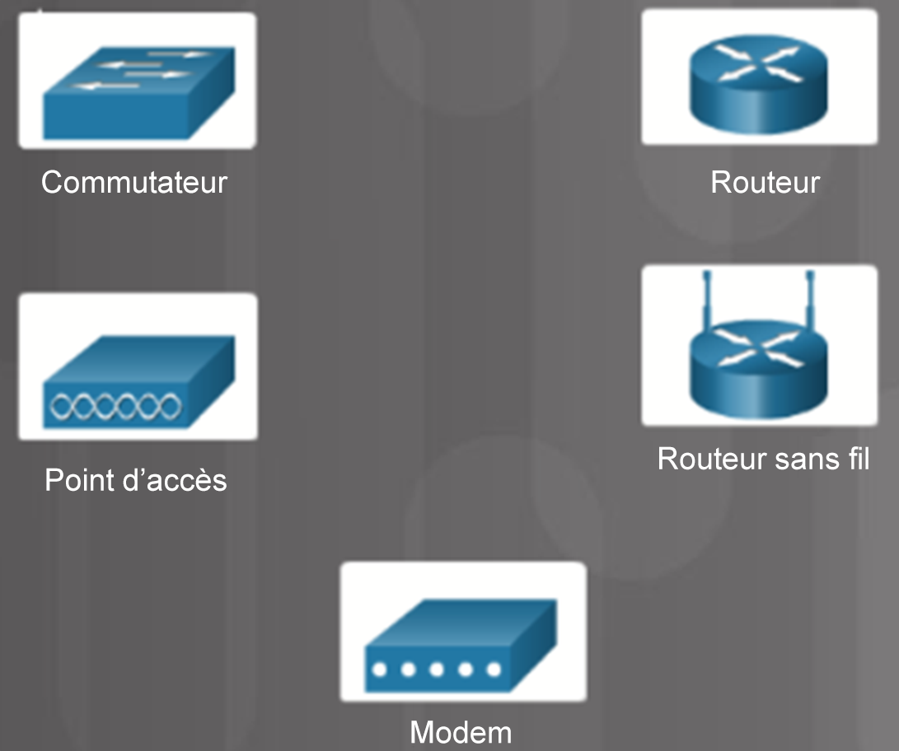
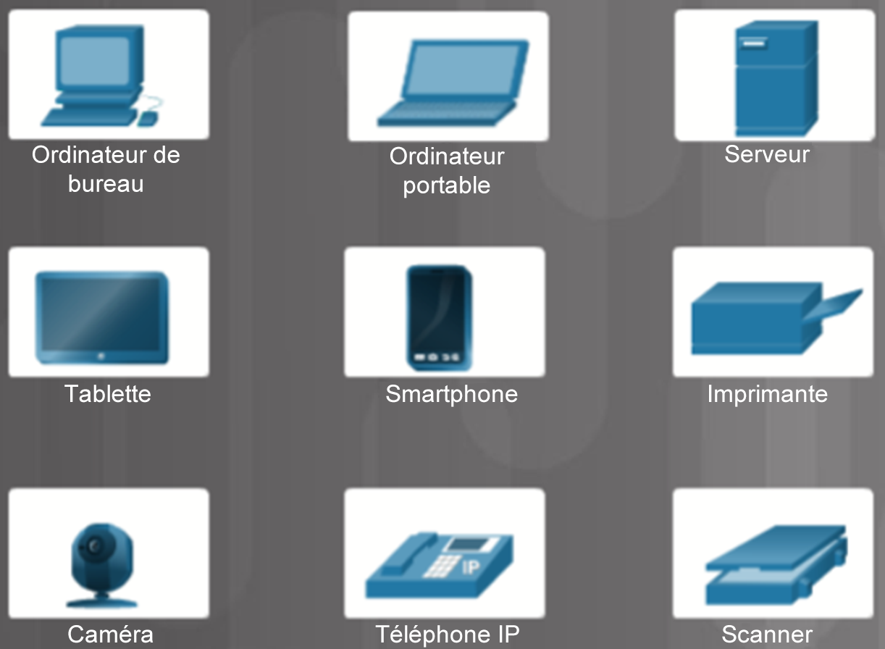
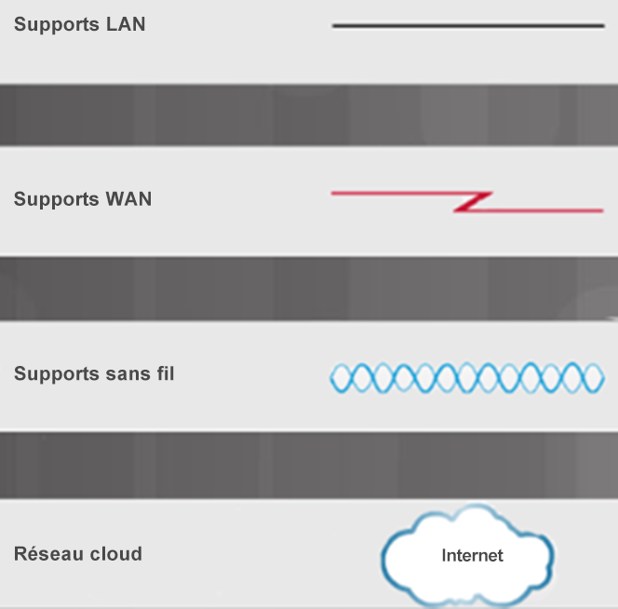
Types de réseaux
Icônes de réseau
Icône Supports réseau
Icône Périphérique intermédiaire
Icône Périphérique hôte
Notes:
5.1 – Composants et types de réseau
5.1.1 – Types de réseaux
5.1.1.1 – Icônes de réseau

Slide 4
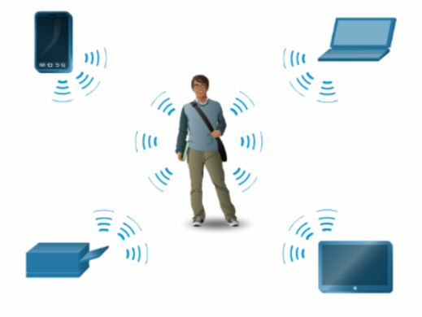
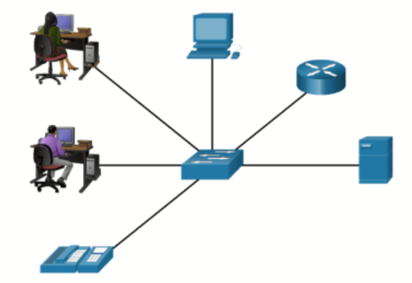
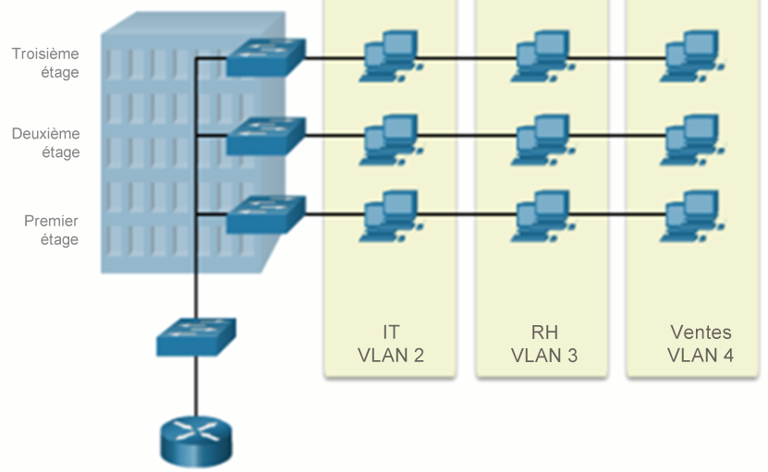
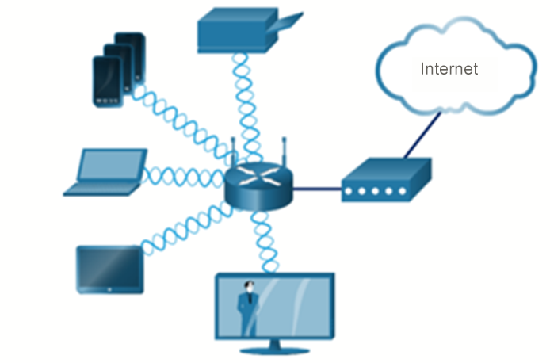
Types de réseaux
Topologies de réseau et description
PAN (réseau personnel) : utilise généralement Bluetooth pour connecter des souris, des claviers, des téléphones et des tablettes.
LAN (réseau local) : réseau filaire constitué d'un commutateur et d'appareils réseau dans une zone géographique limitée.
VLAN (réseau local virtuel) : s'étend au-delà d'un réseau LAN classique, et regroupe les utilisateurs en fonction de limites définies administrativement telles que le service ou l'étage.
WLAN (réseau local sans fil) : connecte plusieurs appareils sans fil et utilise un point d'accès.
Notes:
5.1 – Composants et types de réseau
5.1.1 – Types de réseaux
5.1.1.2 – Topologies de réseau et description
5.1.1.3 – Vérifiez votre compréhension : Types de réseaux

Slide 5
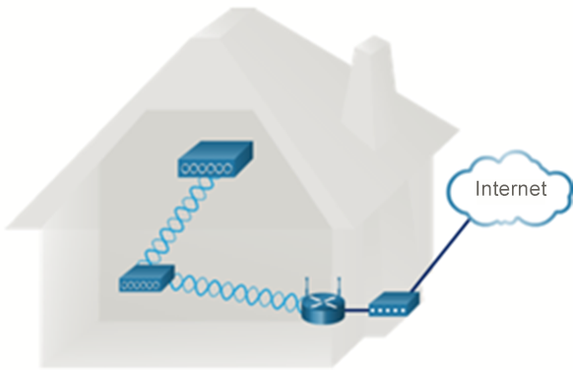
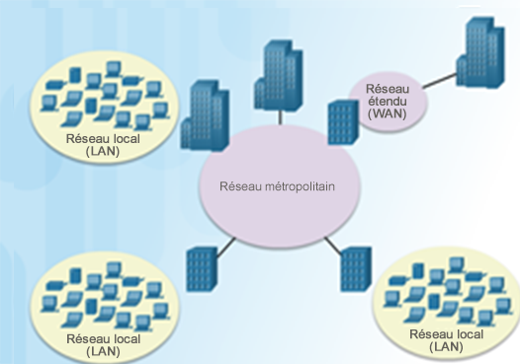
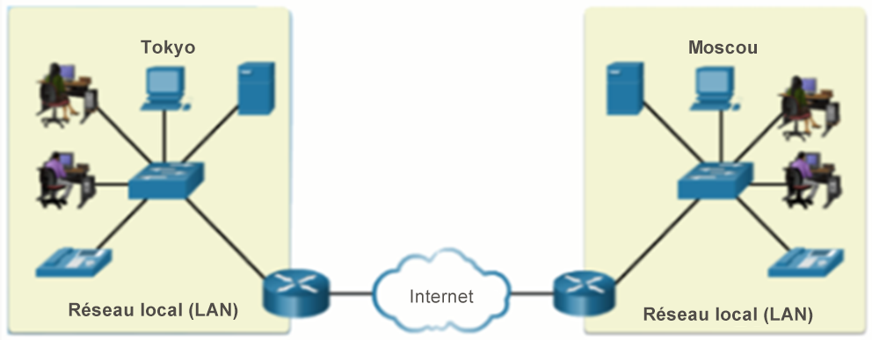
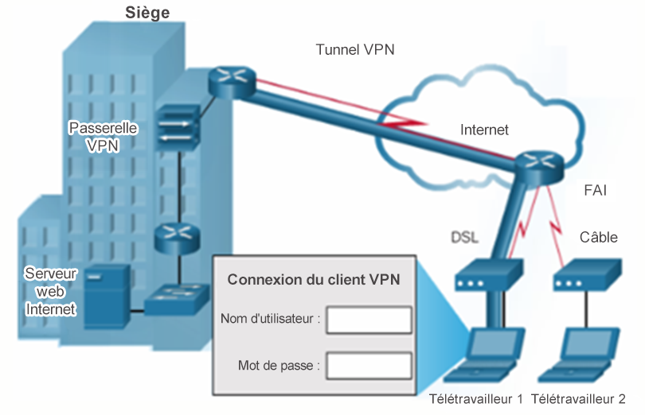
Types de réseaux
Topologies de réseau et description
WMN (réseau maillé sans fil) : connecte plusieurs points d'accès sans fil pour étendre le réseau sans fil.
MAN (réseau métropolitain) : réseau qui s'étend sur une ville.
WAN (réseau étendu) : réseau qui s'étend sur une zone géographique vaste.
VPN (réseau privé virtuel) : méthode de connexion à un réseau, par exemple un réseau d'entreprise sur un réseau non sécurisé.
Notes:
5.1 – Composants et types de réseau
5.1.1 – Types de réseaux
5.1.1.2 – Topologies de réseau et description (suite)
5.1.1.3 – Vérifiez votre compréhension : Types de réseaux

Slide 6
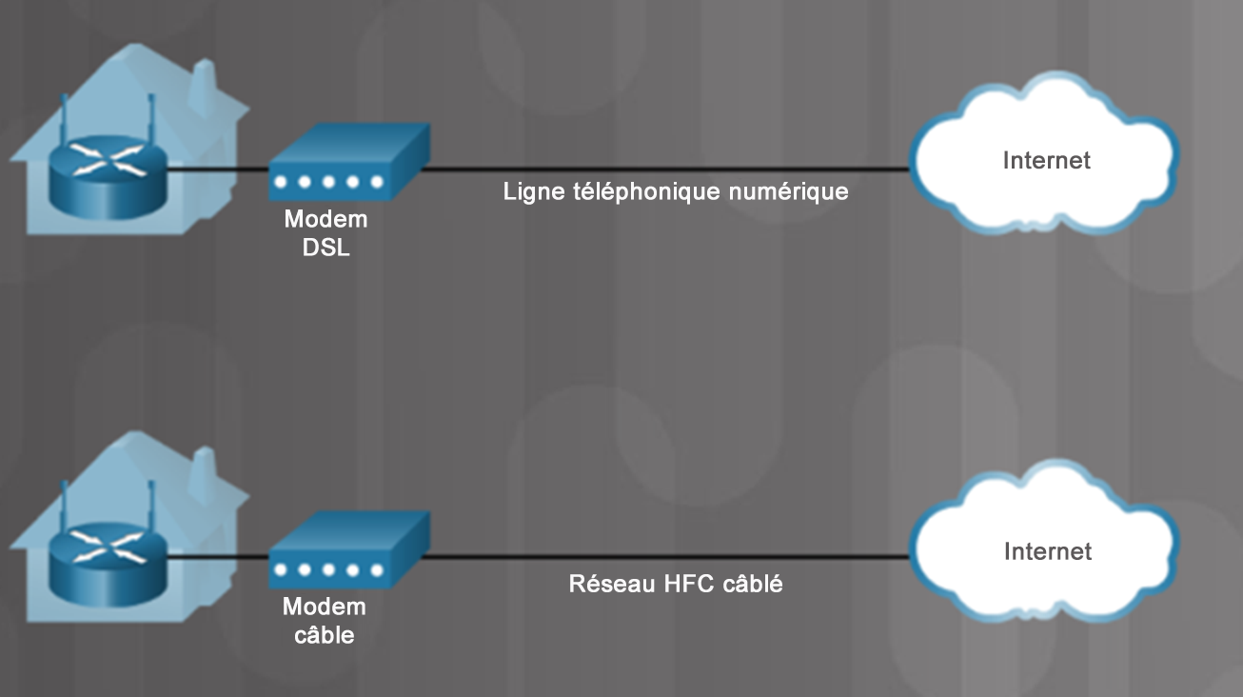
Types de connexions Internet
DSL, câble et fibre optique
DSL (ligne d'accès numérique) : technologie toujours activée qui utilise des lignes téléphoniques, et transporte la voix et les données sur différentes fréquences ; cette technologie nécessite un filtre sur le port qui se connecte à un téléphone.
Câble : utilise un modem câble pour se connecter à un réseau de télévision câblé classique, et partage le réseau avec plusieurs abonnés.
Fibre : connexion à bande passante élevée utilisée dans les réseaux fédérateurs, les grands environnements d'entreprise, les grands data centers, et désormais intégrée à certaines connexions Internet domestiques.
Notes:
5.1 – Composants et types de réseau
5.1.2 – Types de connexions Internet
5.1.2.2 – DSL, câble et fibre optique

Slide 7
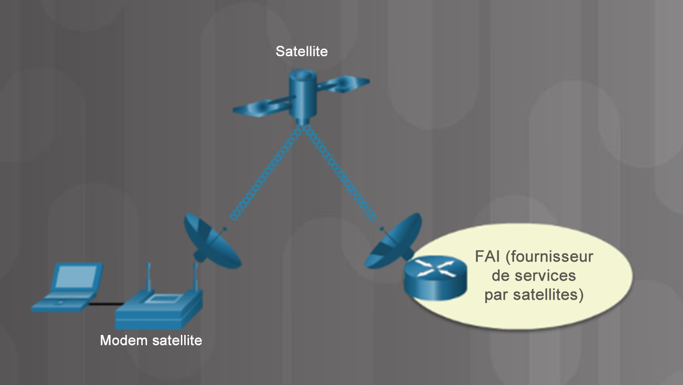
Types de connexion Internet
Satellite
Satellite : technologie haut débit pour les zones distantes.
  Utilise une antenne parabolique.
  Cette technologie ne convient pas aux applications nécessitant des temps de réponse faibles, comme les jeux, la voix sur IP (VoIP) et la vidéoconférence.
Notes:
5.1 – Composants et types de réseau
5.1.2 – Types de connexions Internet
5.1.2.4 – Satellite

Slide 8
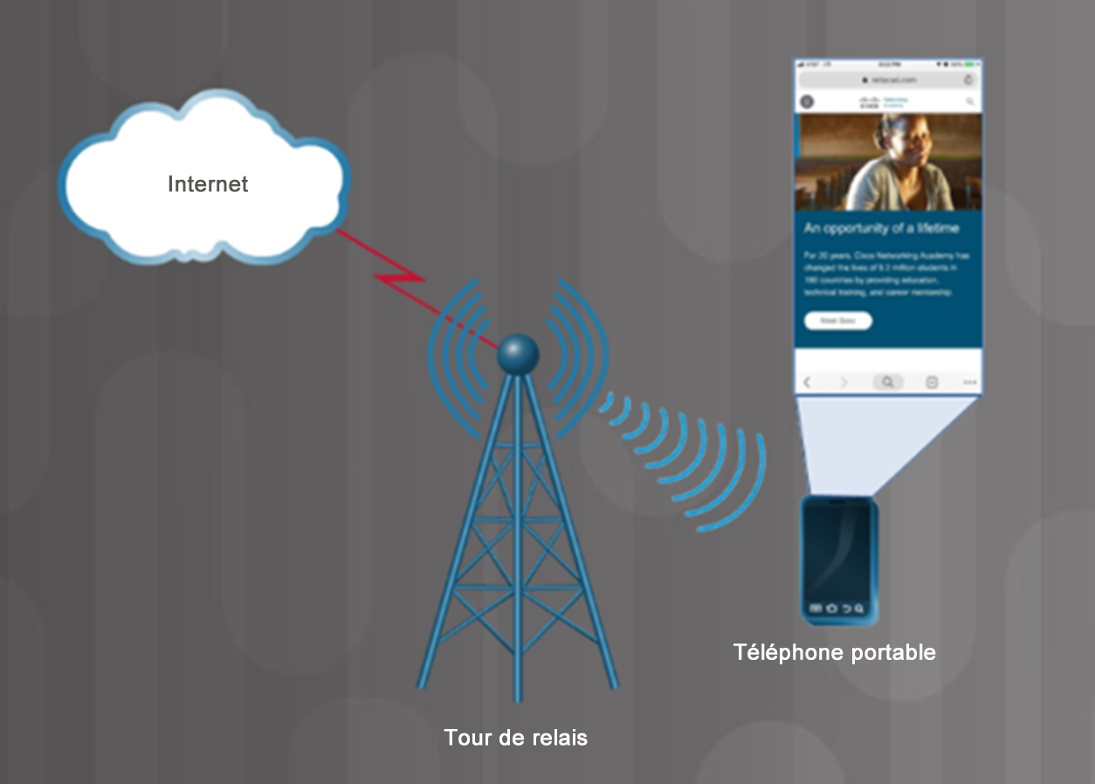
Types de connexions Internet
Cellulaire
Cellulaire : technologie qui s'appuie sur des tours cellulaires pour créer un réseau destiné aux téléphones portables et à la connectivité Internet.
Notes:
5.1 – Composants et types de réseau
5.1.2 – Types de connexions Internet
5.1.2.5 – Cellulaire

Slide 9
5.2 – Protocoles, normes et services réseau
Notes:
5 – Concepts liés aux réseaux
5.2 – Protocoles, normes et services réseau

Slide 10
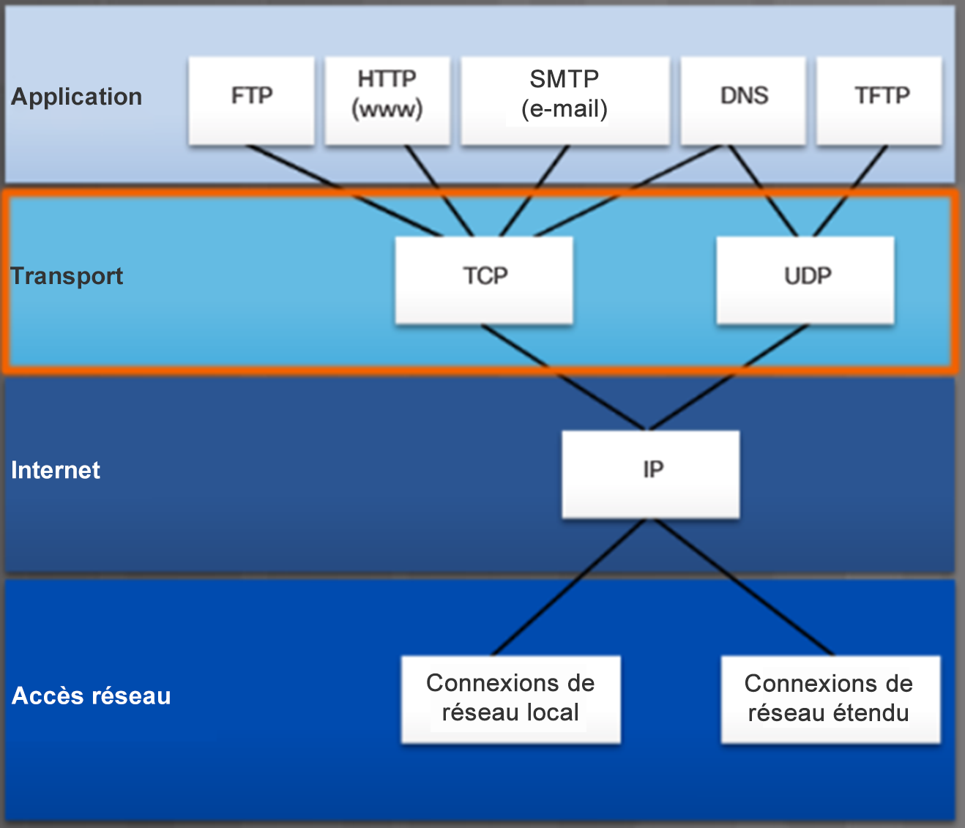
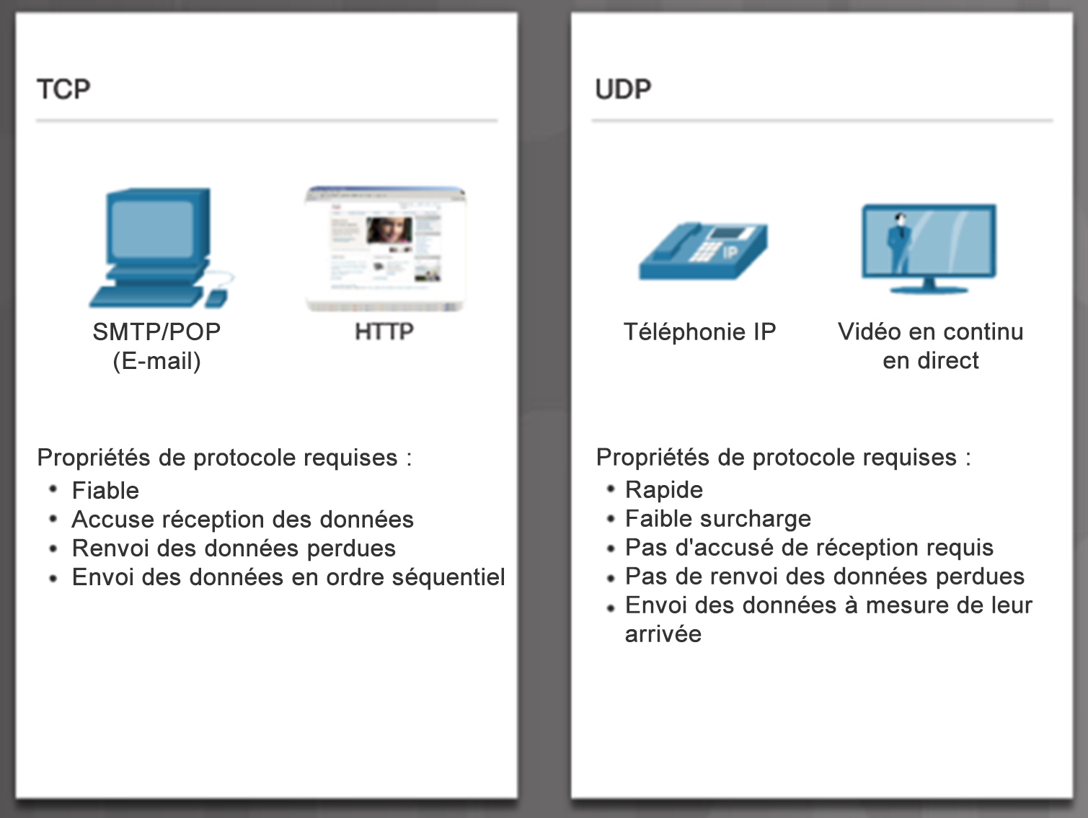
Protocoles de la couche de transport
Modèle TCP/IP
Notes:
5.2 – Protocoles, normes et services réseau
5.2.1 – Protocoles de la couche transport
5.2.1.3 – Modèle TCP/IP

Slide 11
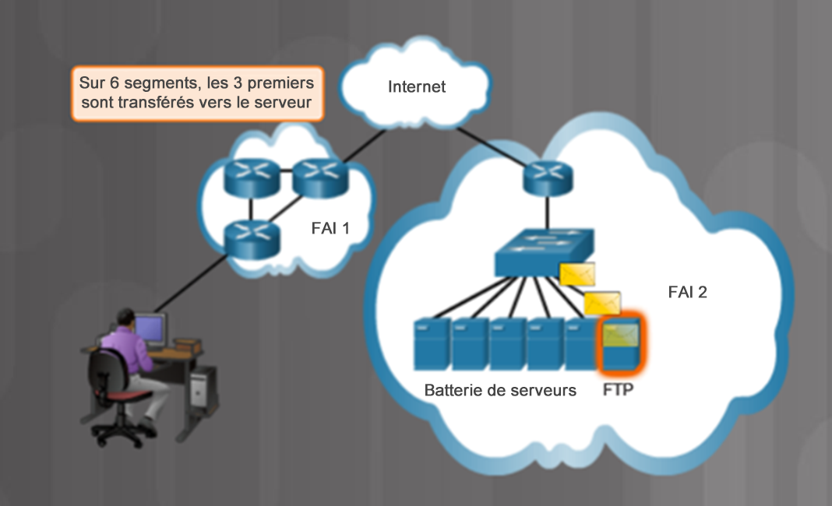
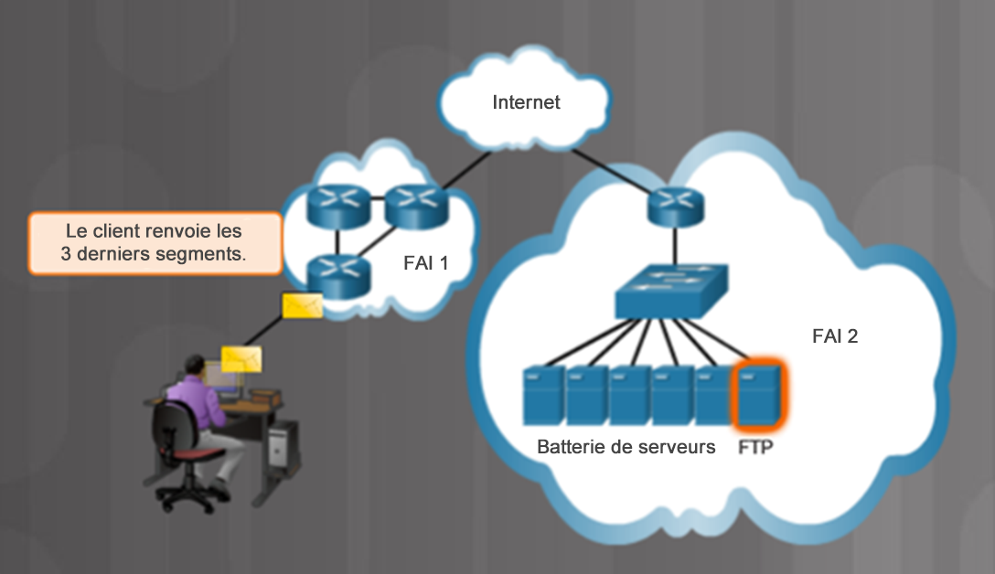
Protocoles de la couche de transport
TCP
Les trois fonctions de sécurité de base sont les suivantes :
  Numérotation et suivi des segments de données
  Accusé de réception des données reçues
  Retransmission des données sans accusé de réception après un certain laps de temps
Notes:
5.2 – Protocoles, normes et services réseau
5.2.1 – Protocoles de la couche transport
5.2.1.4 – TCP

Slide 12
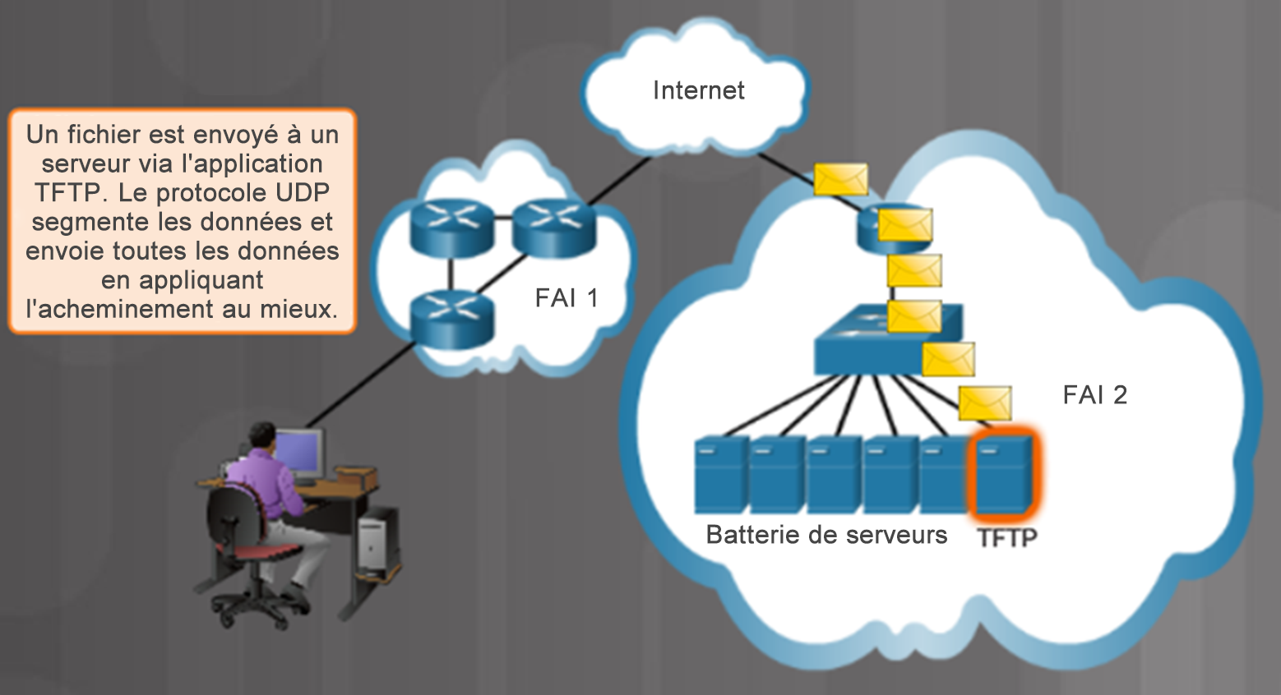
Protocoles de la couche de transport
UDP
Très peu de surcharge ou de vérification des données
Protocole d'optimisation de l'acheminement (non fiable)
  Pas d'accusé de réception des données par la destination
Notes:
5.2 – Protocoles, normes et services réseau
5.2.1 – Protocoles de la couche transport
5.2.1.5 – UDP
5.2.1.6 – Vérifiez votre compréhension : Protocoles de la couche de transport

Slide 13
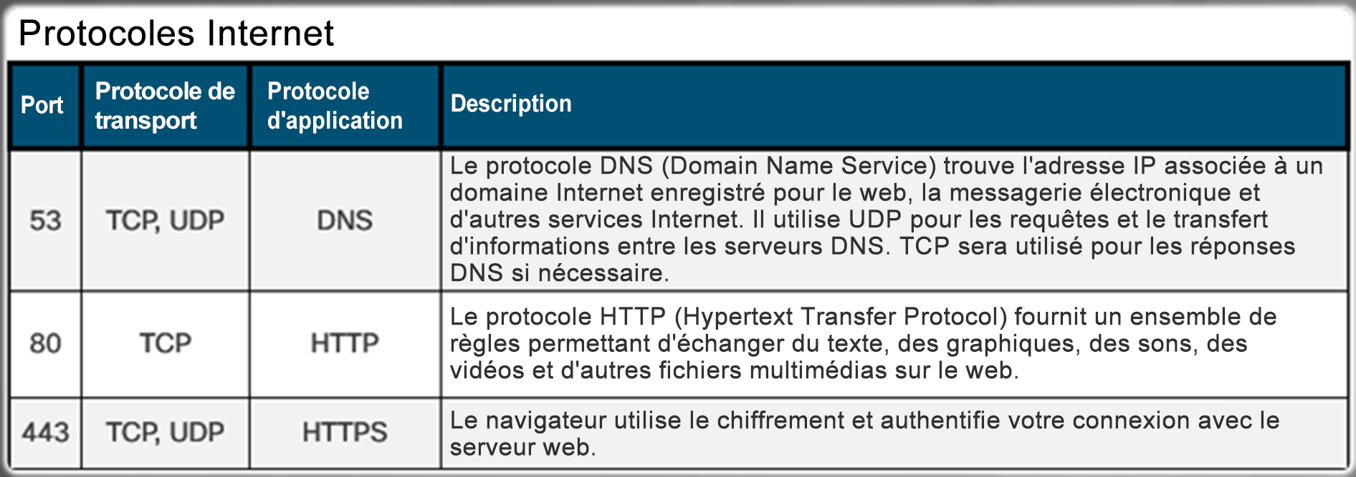
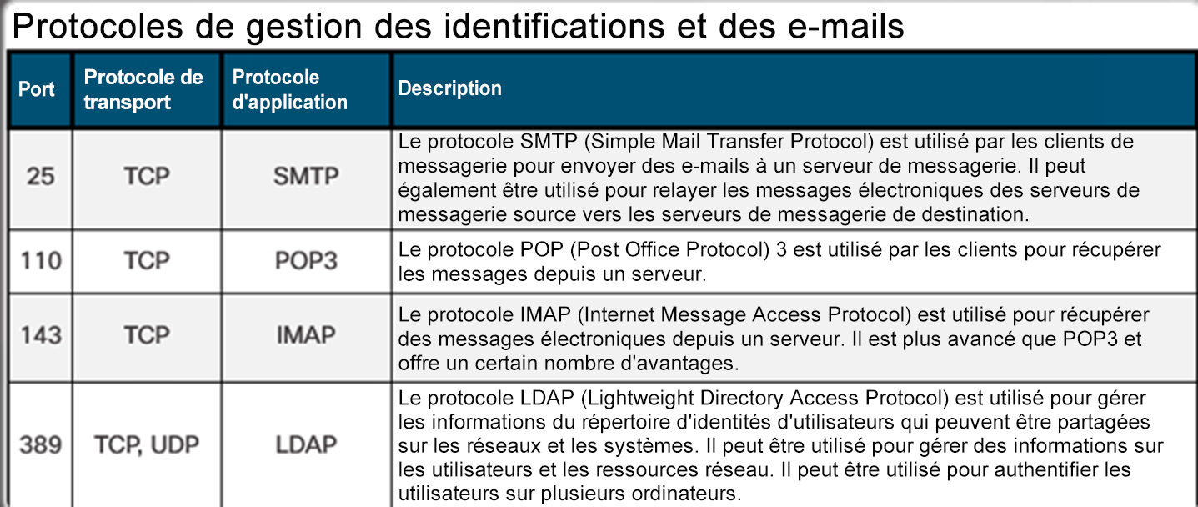
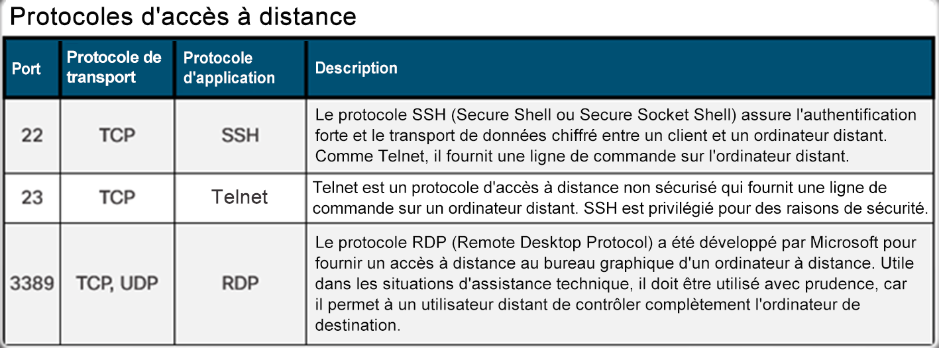
Numéros des ports d'application
Classification des numéros de port d'application
Notes:
5.2 – Protocoles, normes et services réseau
5.2.2 – Numéros de port d'application
5.2.2.2 – Classification des numéros de port d'application

Slide 14
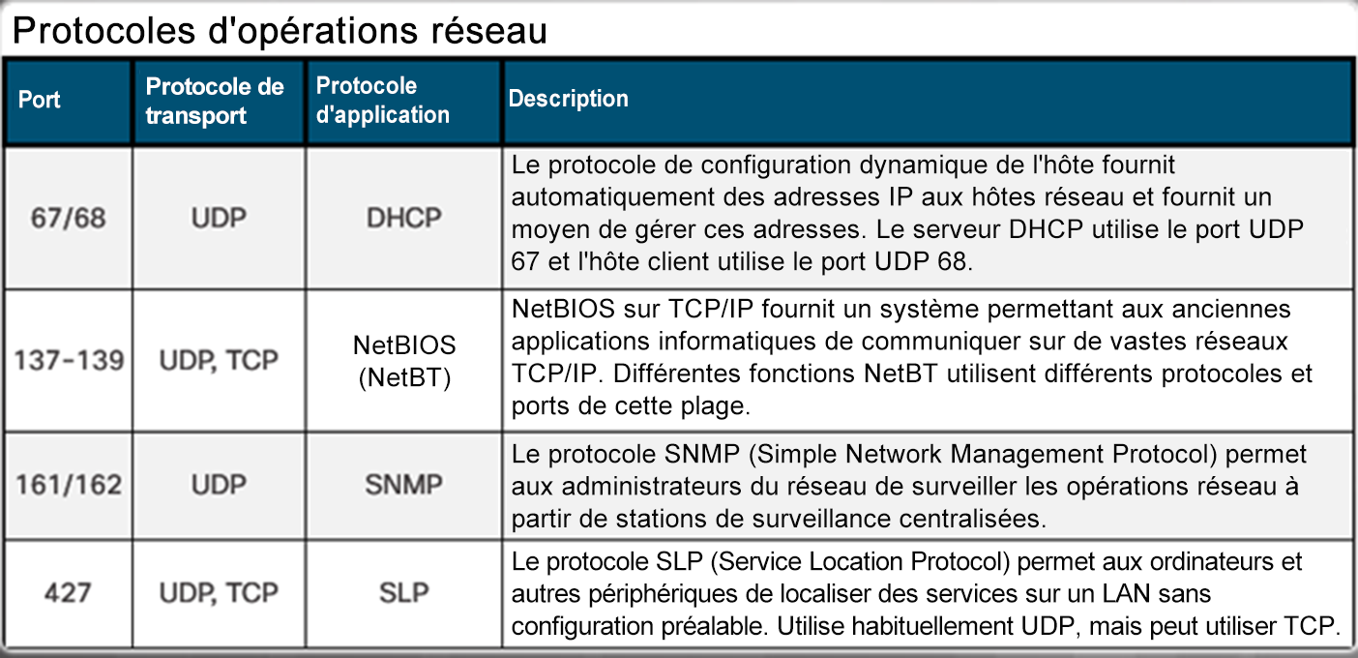
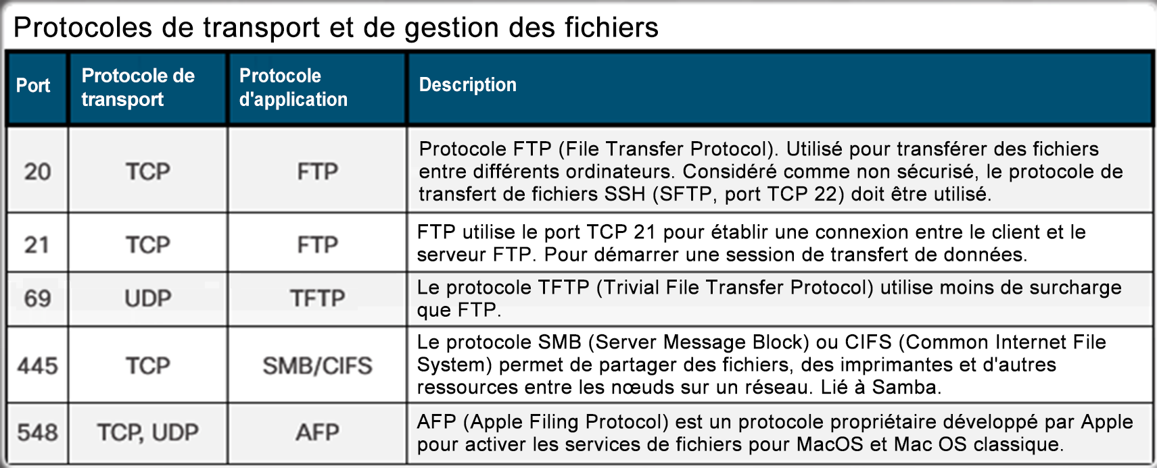
Numéros de port d'application
Classification des numéros de port d'application (suite)
Notes:
5.2 – Protocoles, normes et services réseau
5.2.2 – Numéros de port d'application
5.2.2.2 – Classification des numéros de port d'application (suite)
5.2.2.3 – Vérifiez votre compréhension : Numéros de port d'application

Slide 15
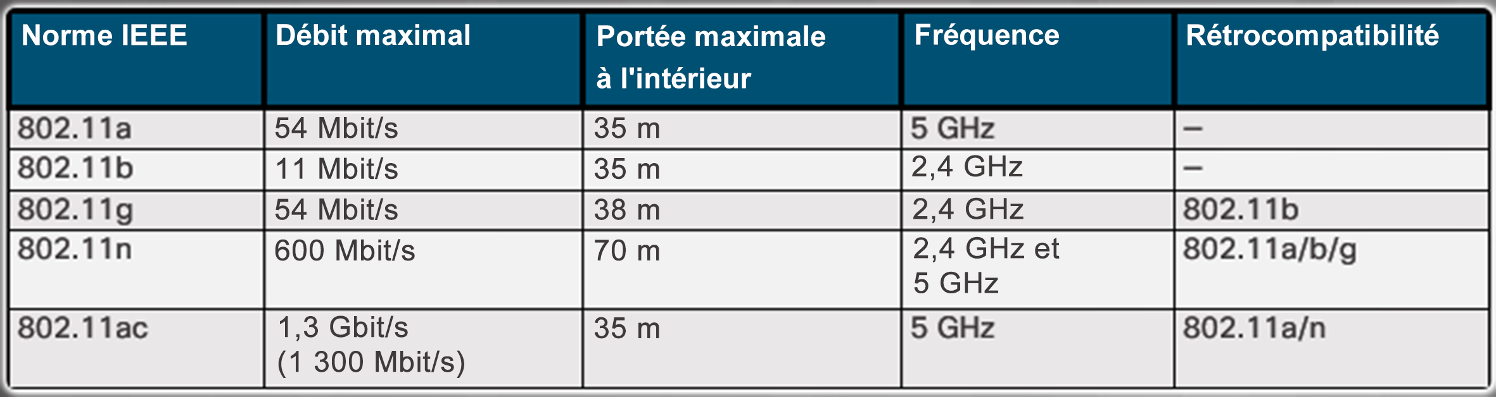
Protocoles sans fil
Protocoles WLAN
Notes:
5.2 – Protocoles, normes et services réseau
5.2.3 – Protocoles sans fil
5.2.3.1 – Protocoles WLAN

Slide 16
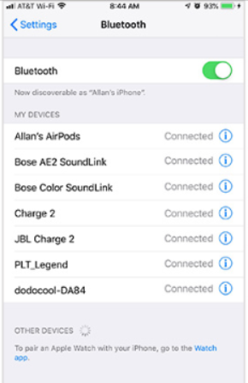


Protocoles sans fil
Bluetooth, NFC et RFID
Bluetooth
  Jusqu'à 7 appareils pour créer un réseau personnel
  802.15.1
  Plage de fréquences radio comprise entre 2,4 et 2,485 GHz
RFID
  Balises passives ou actives utilisées pour identifier les éléments
    Passive : lecteur RFID pour l'activation et la lecture
    Active : batterie pour diffuser l'ID jusqu'à 100 mètres
  Plage de fréquences radio comprises entre 125 MHz et 960 MHz
NFC (Near Field Communication)
  Les appareils doivent se trouver à proximité les uns des autres pour échanger des données.
  Cette technologie est utilisée pour les paiements, l'impression, le stationnement public, etc.
Notes:
5.2 – Protocoles, normes et services réseau
5.2.3 – Protocoles sans fil
5.2.3.2 – Bluetooth, NFC et RFID

Slide 17

Protocoles sans fil
ZigBee et Wave Z
Zigbee
  Nécessite un coordinateur ZigBee pour gérer les appareils clients connectés à un réseau maillé sans fil.
  Appareils généralement gérés à partir d'une application de téléphonie mobile.
  Norme IEEE 802.15.4
  Plage comprise entre 868 MHz et 2,4 GHz jusqu'à 20 mètres, 65 000 appareils et débits de données pouvant atteindre 250 Kbit/s
Z-Wave
  Norme propriétaire, bien qu'il existe une version publique.
  232 appareils peuvent se connecter à un réseau maillé sans fil avec des débits de données pouvant atteindre 100 Kbit/s.
Notes:
5.2 – Protocoles, normes et services réseau
5.2.3 – Protocoles sans fil
5.2.3.3 – ZigBee et Z-Wave

Slide 18
Protocoles sans fil
Générations cellulaires
1G/2G : la première génération était destinée uniquement aux appels analogiques. La génération 2G a intégré les signaux vocaux numériques, les téléconférences, l'identification de l'appelant, et un débit de transfert des données inférieur à 9,6 Kbit/s.
2,5G : cette génération prend en charge la navigation web, les clips audio et vidéo de courte durée, et un débit pouvant atteindre 237 Kbit/s.
3G : vidéos en mouvement intégral et diffusion de musique en streaming à un débit pouvant atteindre 2 Mbit/s.
4G : IPv6, voix sur IP, services de jeu, contenu multimédia de haute qualité à un débit pouvant atteindre 672 Mbit/s
LTE (évolution à long terme) : cette technologie répond aux normes de la 4G en matière de débit et améliore la connectivité en mouvement. Débit pouvant atteindre 100 Mbit/s en mouvement et 1 Gbit/s à l'arrêt.
5G : cette technologie prend en charge la réalité augmentée, la réalité virtuelle, les maisons intelligentes, les voitures intelligentes et le transfert de données entre les appareils. Elle offre des débits de téléchargement pouvant atteindre 3 Gbit/s et des débits de chargement allant jusqu'à 1,5 Gbit/s.
Notes:
5.2 – Protocoles, normes et services réseau
5.2.3 – Protocoles sans fil
5.2.3.4 – Générations cellulaires
5.2.3.5 – Vérifiez votre compréhension : Protocoles sans fil

Slide 19
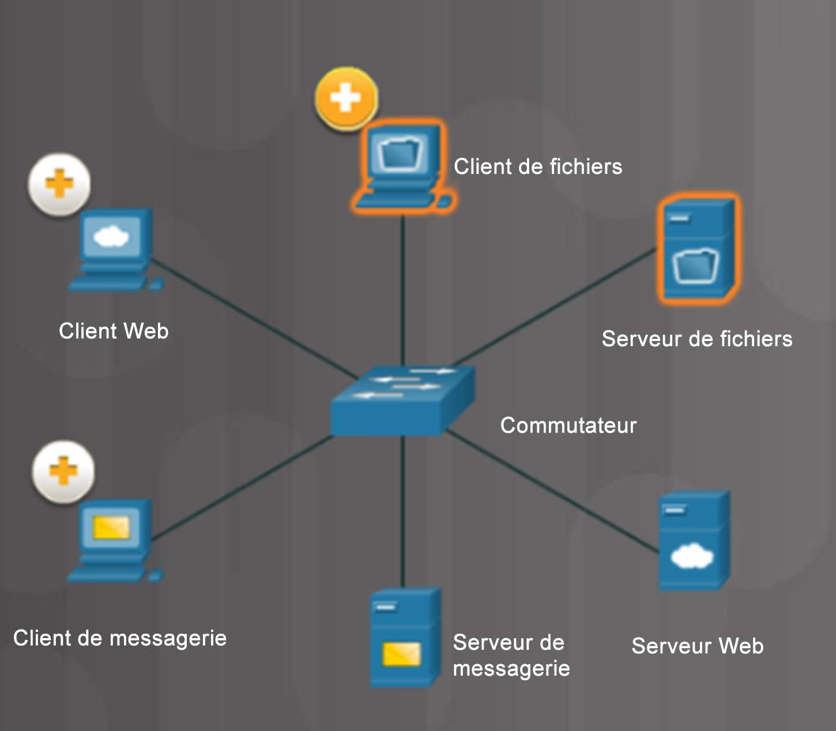
Services réseau
Rôles des clients et des serveurs
Serveur et client de fichiers
Serveur et client web
Serveur et client de messagerie
Notes:
5.2 – Protocoles, normes et services réseau
5.2.4 – Services réseau
5.2.4.2 – Rôles des clients et des serveurs

Slide 20
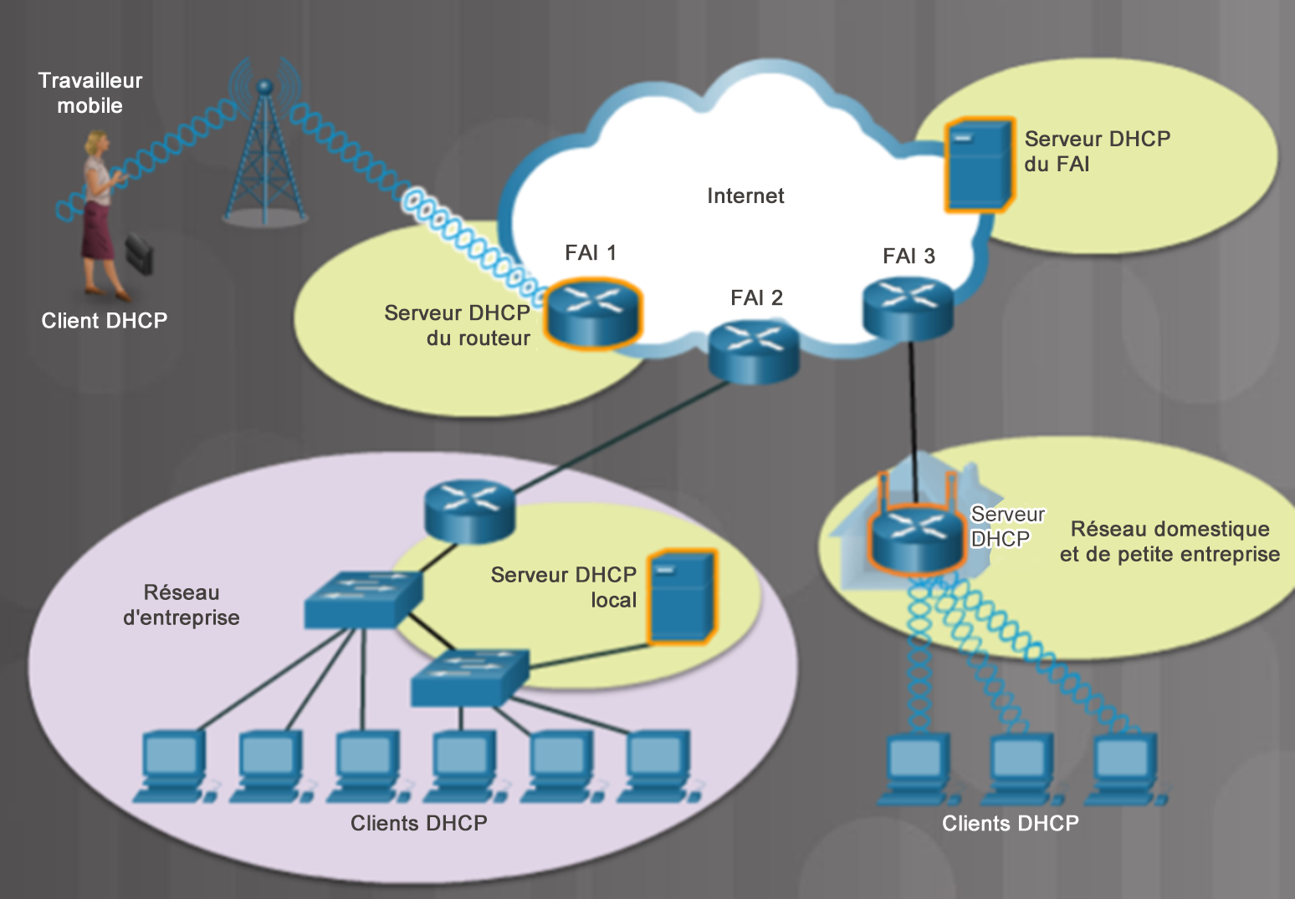
Services réseau
Serveur DHCP
Un serveur DHCP fournit des informations d'adressage IP.
Notes:
5.2 – Protocoles, normes et services réseau
5.2.4 – Services réseau
5.2.4.3 – Serveur DHCP

Slide 21
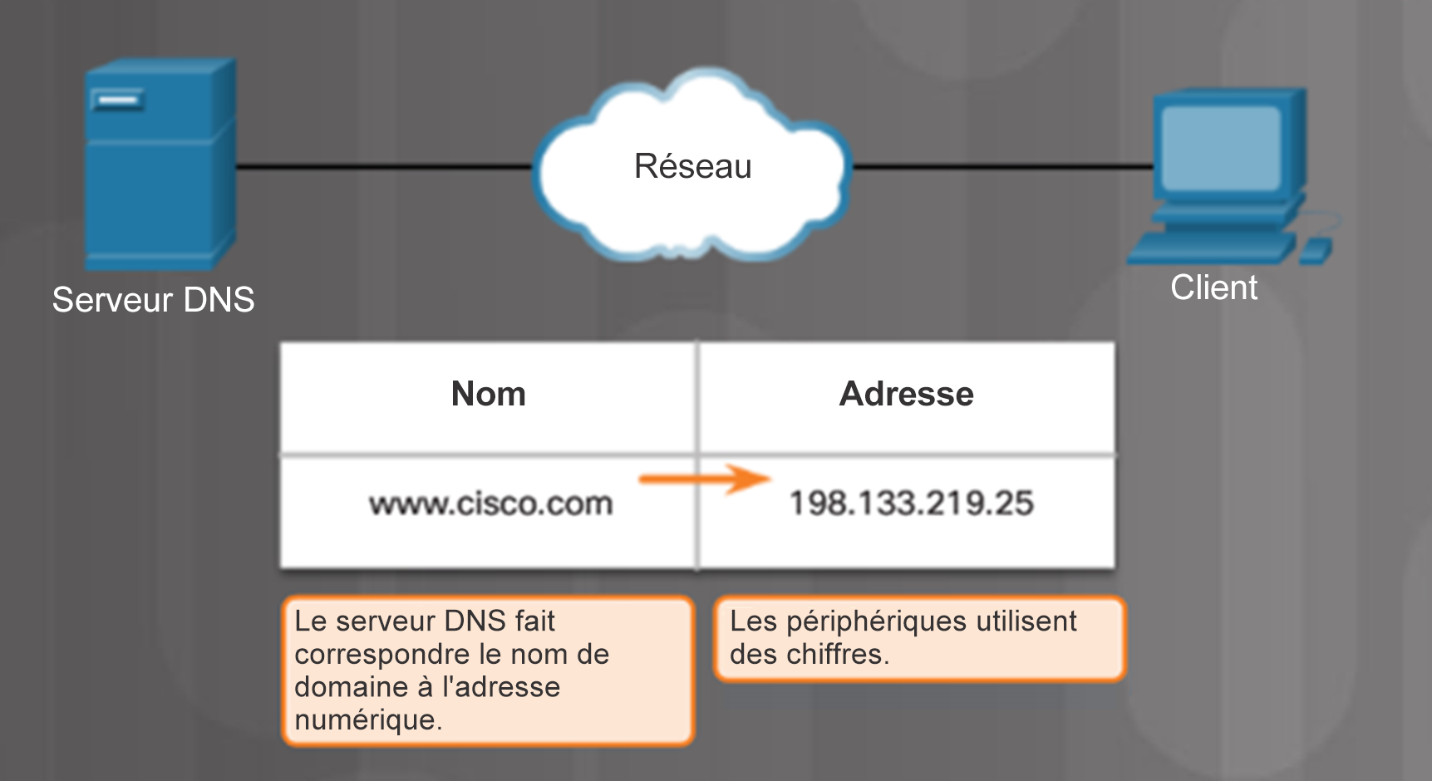
Services réseau
Serveur DNS
Un serveur DNS traduit des noms de domaines (par exemple, cisco.com) en adresses IP.
Notes:
5.2 – Protocoles, normes et services réseau
5.2.4 – Services réseau
5.2.4.4 – Serveur DNS

Slide 22
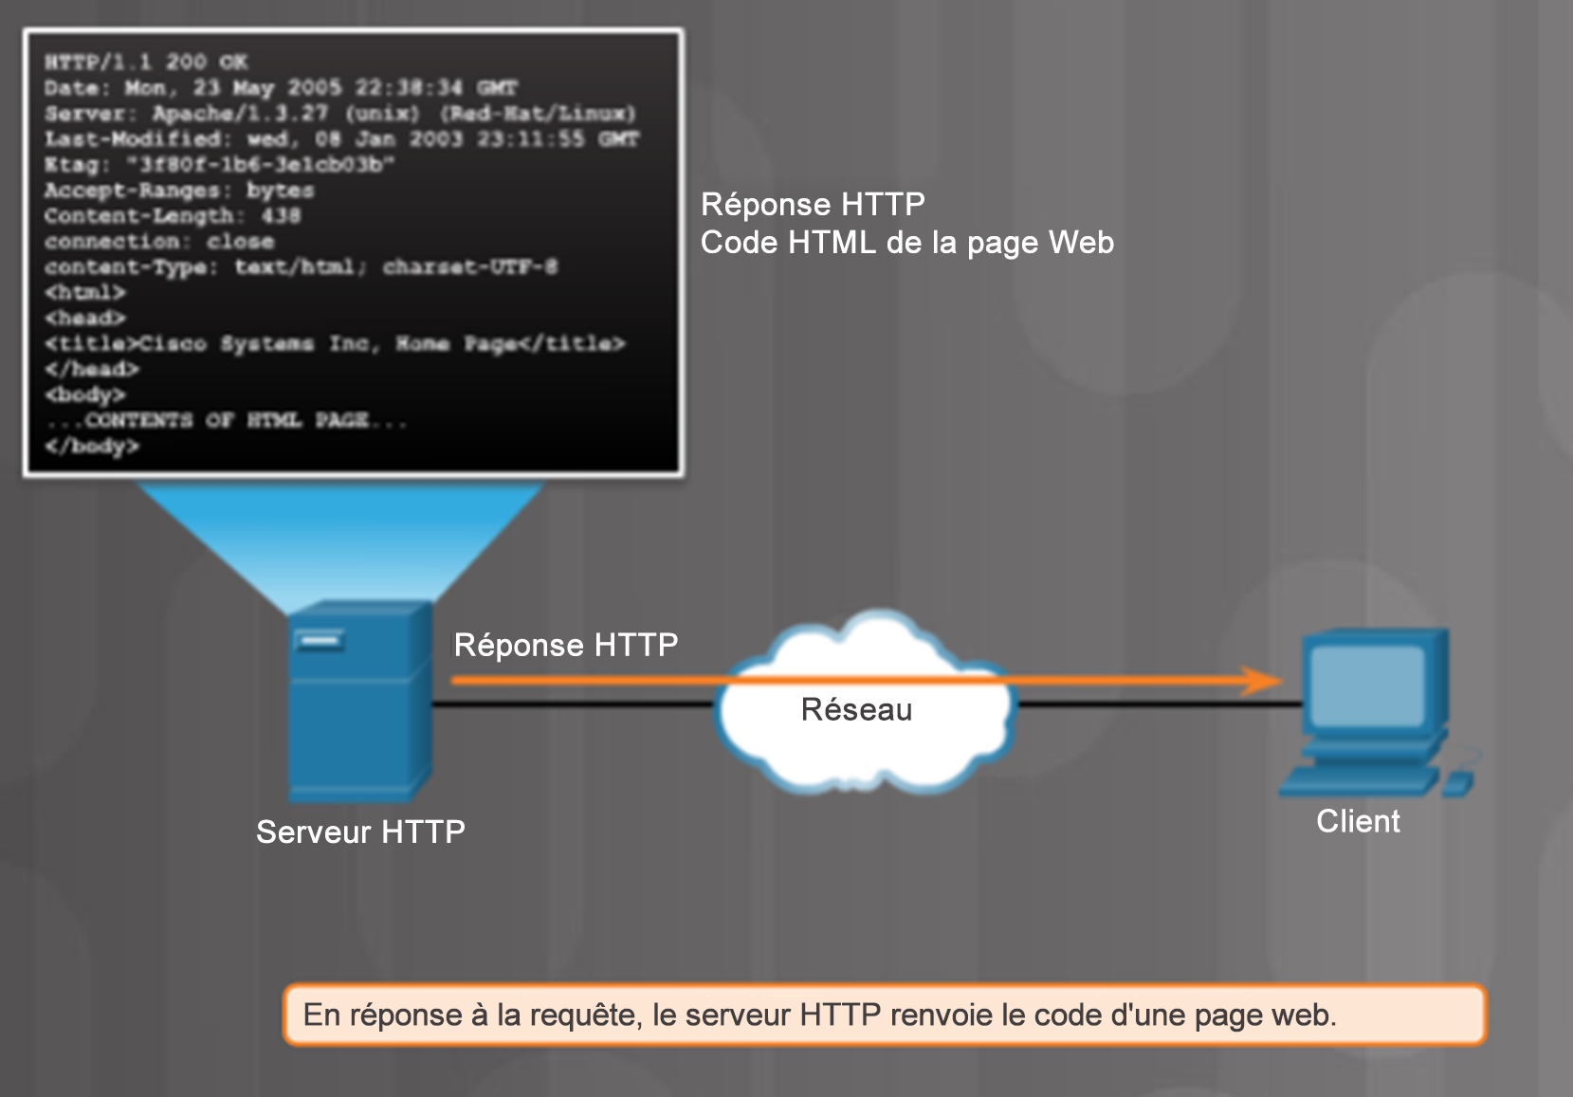
Services réseau
Serveur web
Un serveur web fournit des ressources web à l'aide de ces protocoles.
  Protocole HTTP (Hypertext Transfer Protocol)
    Port TCP 80
  HTTP sécurisé (HTTPS)
    Protocole SSL (Secure Sockets Layer)
    Transport Layer Security (TLS)
    Port TCP 443
Notes:
5.2 – Protocoles, normes et services réseau
5.2.4 – Services réseau
5.2.4.7 – Serveur web

Slide 23
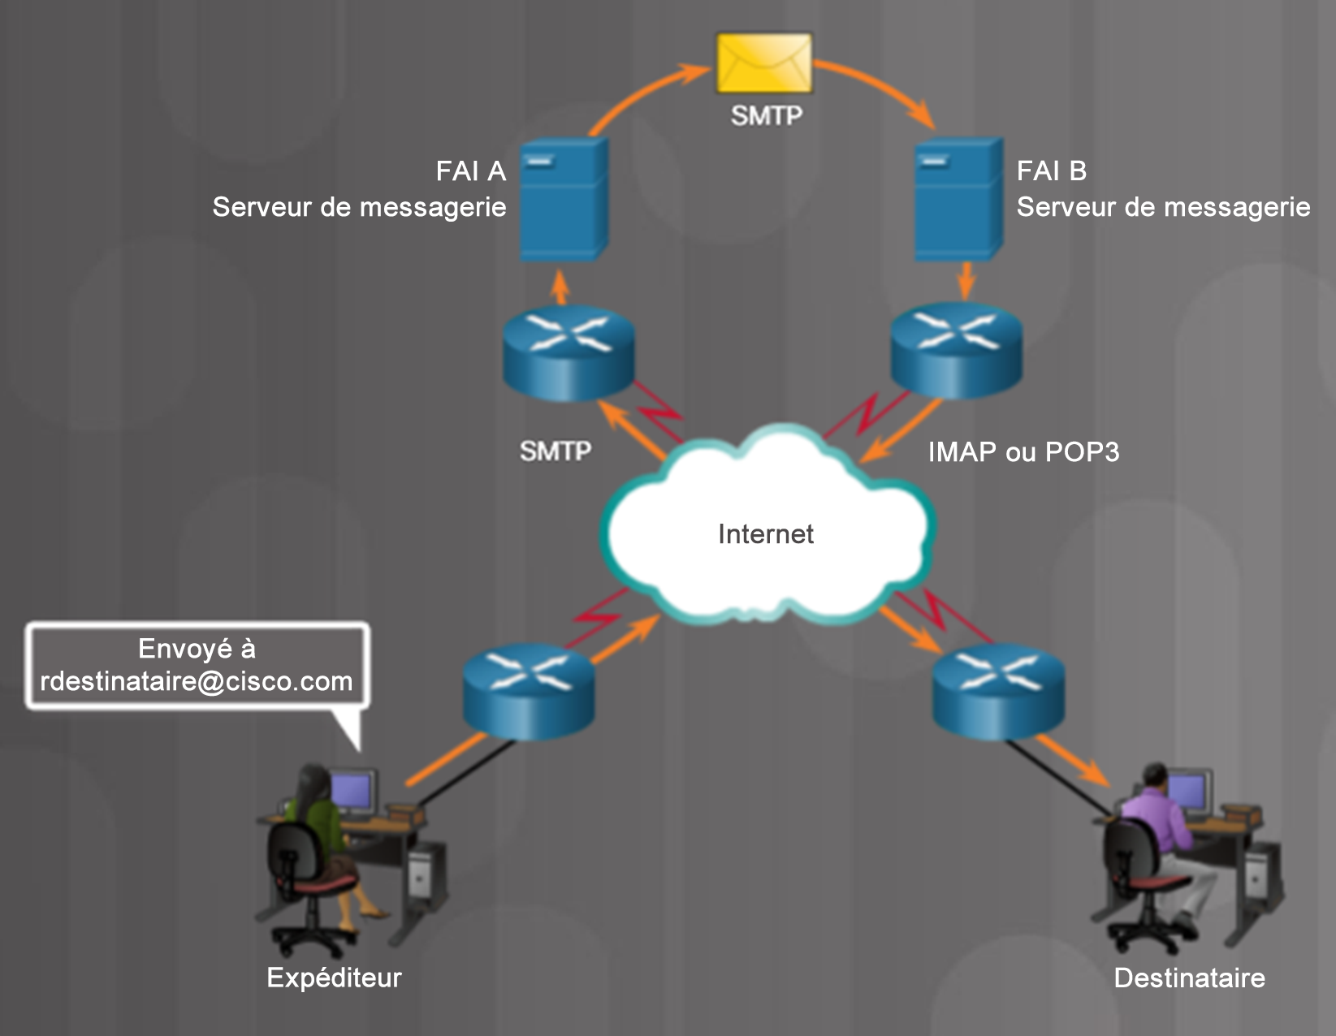
Services réseau
Serveur de messagerie
Les messages électroniques sont stockés dans des bases de données sur des serveurs de messagerie.
  Le client communique avec le serveur afin de joindre un autre client.
  Ce protocole est utilisé pour envoyer des e-mails.
    Protocole SMTP
  Ces protocoles sont utilisés pour récupérer des e-mails.
    POP (Post Office Protocol)
    IMAP (Internet Message Access Protocol)
Notes:
5.2 – Protocoles, normes et services réseau
5.2.4 – Services réseau
5.2.4.8 – Serveur de messagerie

Slide 24
5.3 – Appareils réseau de base
Notes:
5 – Concepts liés aux réseaux
5.3 – Appareils réseau de base

Slide 25
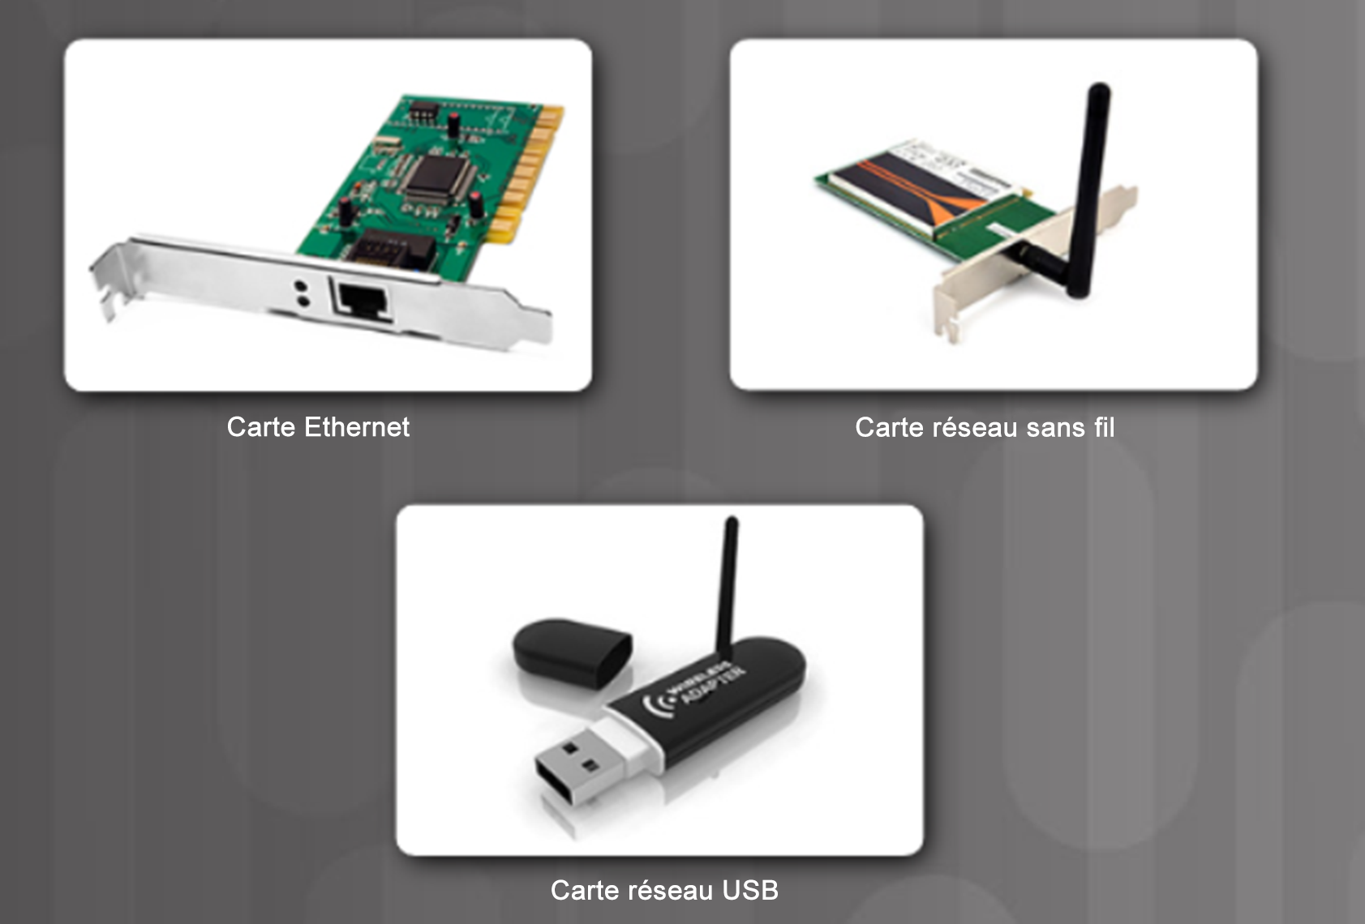
Appareils réseau de base
Carte d'interface réseau
Aujourd'hui, les ordinateurs possèdent des fonctionnalités de réseau filaire et/ou sans fil.
Notes:
5.3 – Appareils réseau
5.3.1 – Appareils réseau de base
5.3.1.2 – Carte d'interface réseau

Slide 26
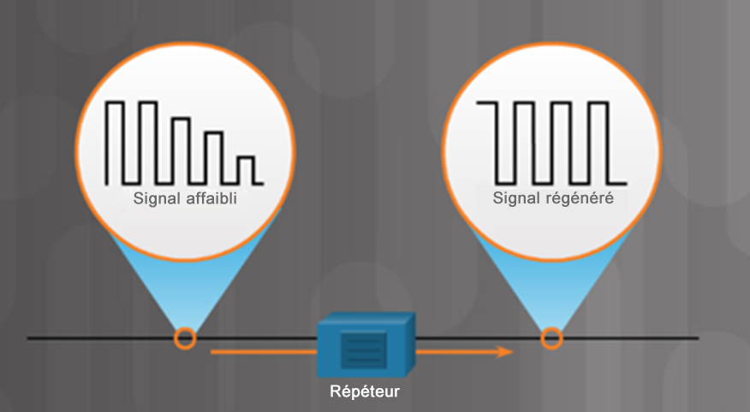
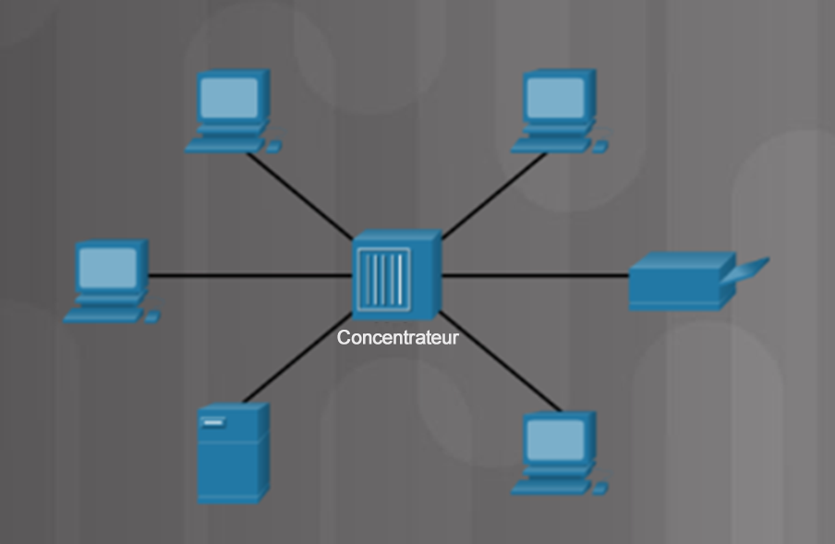
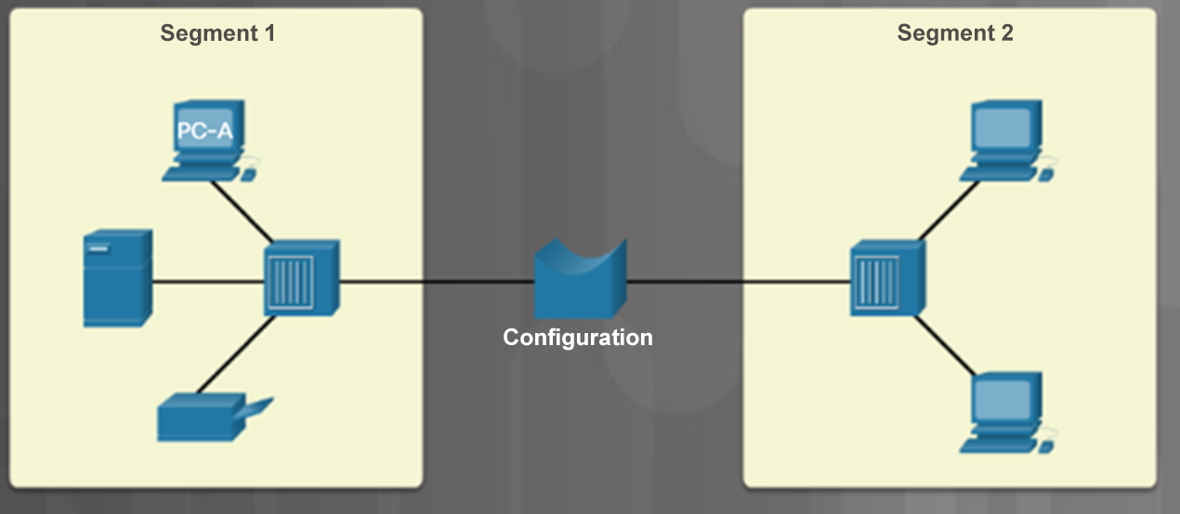
Appareils réseau de base
Répéteurs, ponts et concentrateurs
Répéteurs : également appelés extendeurs, car ils régénèrent le signal pour augmenter sa portée.
Concentrateur : reçoit des données sur un port, puis les renvoie à tous les autres ports.
Pont : divise un réseau en deux ou plusieurs segments, puis contrôle quels appareils se trouvent sur chaque segment.
Notes:
5.3 – Appareils réseau
5.3.1 – Appareils réseau de base
5.3.1.3 – Répéteurs, ponts et concentrateurs

Slide 27
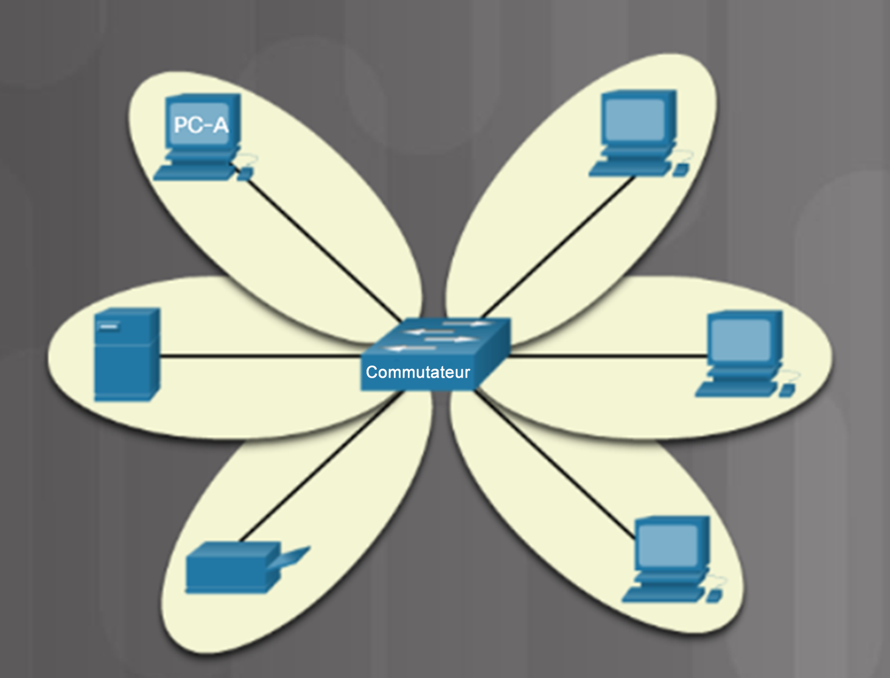
Appareils réseau de base
Commutateurs
Les commutateurs Ethernet enregistrent les adresses MAC de chaque appareil connecté au commutateur.
  Les données sont envoyées à un appareil spécifique si l'adresse MAC de cet appareil figure dans la table d'adresses MAC.
  Les commutateurs gérés sont utilisés dans un environnement d'entreprise et possèdent des fonctionnalités supplémentaires.
  Les commutateurs non gérés sont utilisés dans un réseau domestique ou le réseau d'une PME.
Notes:
5.3 – Appareils réseau
5.3.1 – Appareils réseau de base
5.3.1.4 – Commutateurs

Slide 28
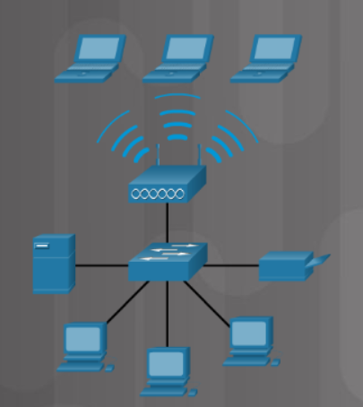
Appareils réseau de base
Points d'accès sans fil
Points d'accès sans fil (AP) : ils permettent d'accéder à un réseau sans fil pour une portée limitée.
Notes:
5.3 – Appareils réseau
5.3.1 – Appareils réseau de base
5.3.1.5 – Points d'accès sans fil

Slide 29
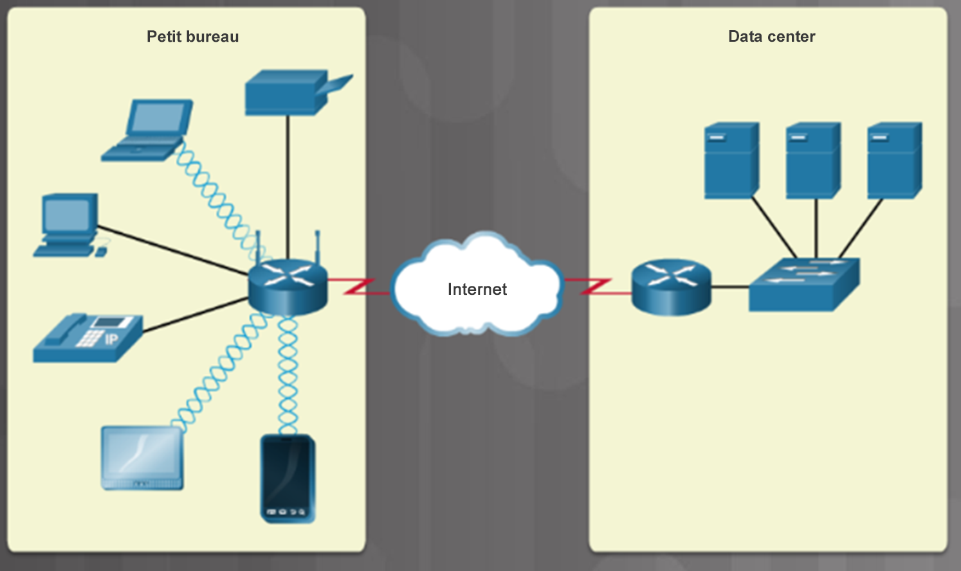
Appareils réseau de base
Routeurs
Les routeurs servent à relier des réseaux entre eux.
  Ils utilisent des adresses IP pour transférer le trafic vers d'autres réseaux.
  Il peut s'agir d'un appareil polyvalent (routeur intégré) qui inclut des fonctionnalités de commutation et de connectivité sans fil.
Notes:
5.3 – Appareils réseau
5.3.1 – Appareils réseau de base
5.3.1.6 – Routeurs
5.3.1.7 – Vérifiez votre compréhension : Appareils réseau classiques

Slide 30
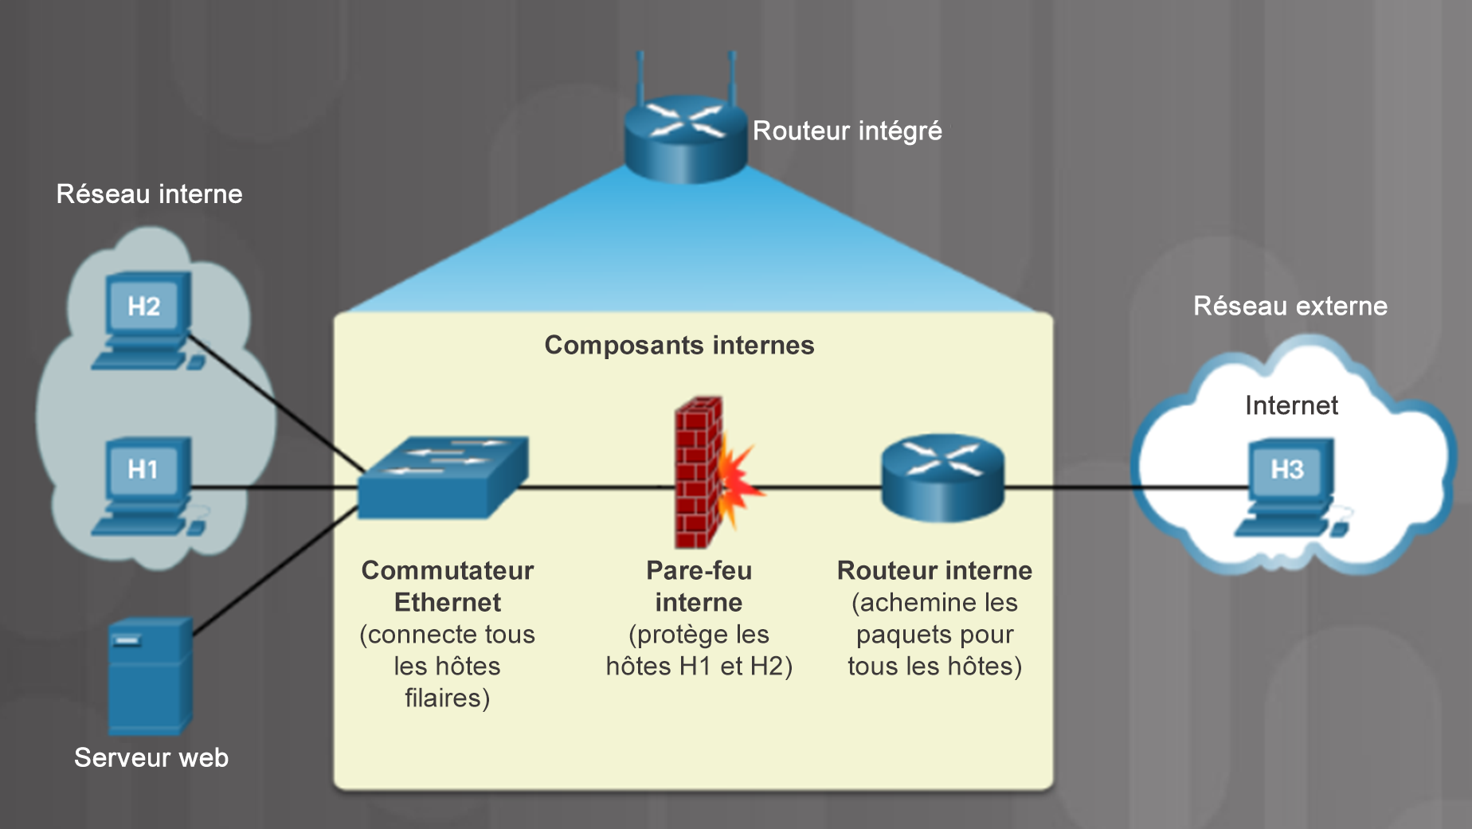
Périphériques de sécurité
Pare-feu
Un pare-feu protège les données et les appareils connectés à un réseau.
Les pare-feu utilisent des listes de contrôle d'accès (ACL) qui servent à déterminer si les données sont autorisées ou refusées.
Notes:
5.3 – Appareils réseau
5.3.2 – Périphériques de sécurité
5.3.2.2 – Pare-feu

Slide 31
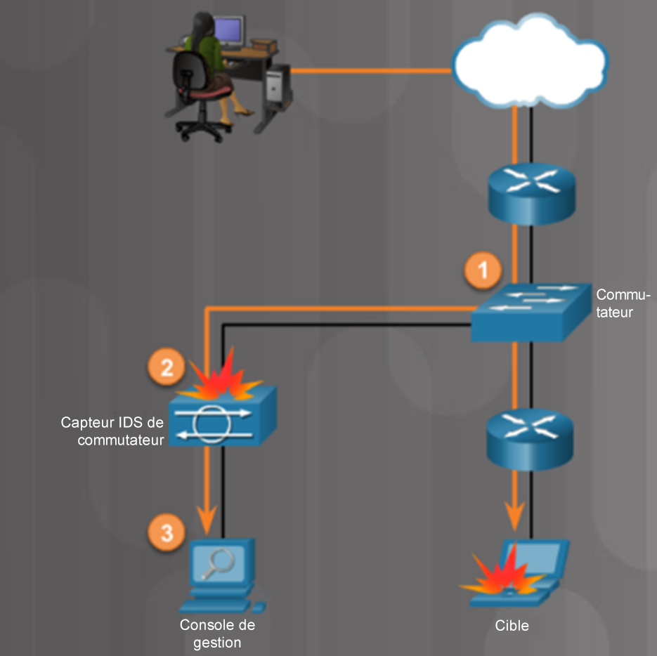
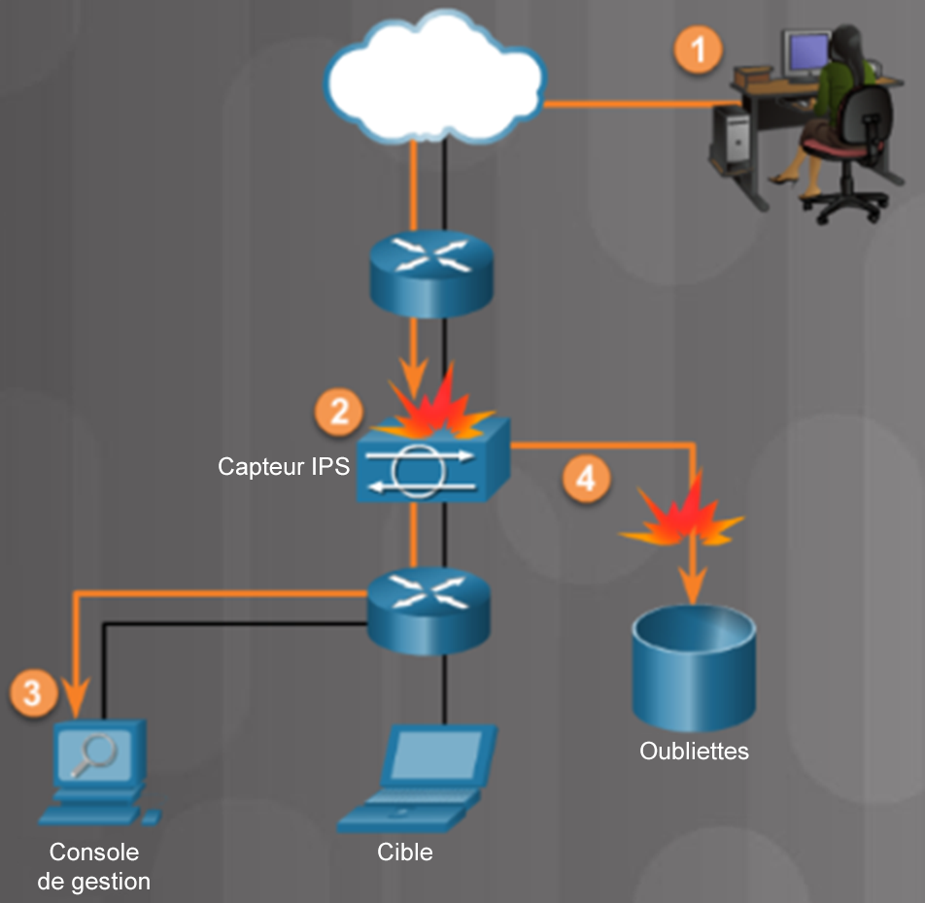
Périphériques de sécurité
Système de détection des intrusions et système de prévention des intrusions
Un système de détection des intrusions (IDS) est un système passif qui surveille le trafic.
Un système de prévention des intrusions (IPS) surveille activement le trafic et entreprend des actions en cas de besoin.
Notes:
5.3 – Appareils réseau
5.3.2 – Périphériques de sécurité
5.3.2.3 – Système de détection des intrusions et système de prévention des intrusions

Slide 32
5.4 – Câbles réseau
Notes:
5 – Concepts liés aux réseaux
5.4 – Câbles réseau

Slide 33
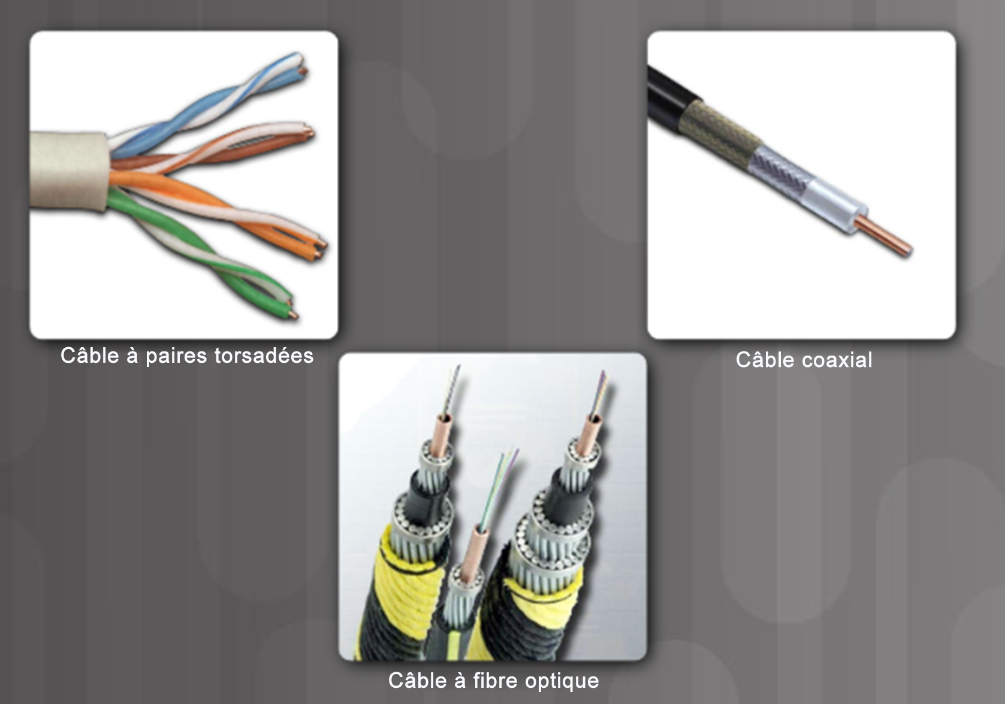
Câbles et connecteurs en cuivre
Types de câbles
Types de câbles utilisés dans les réseaux
  Câble à paires torsadées
  Coaxial
  Fibre optique
Notes:
5.4 – Câbles réseau
5.4.2 – Câbles et connecteurs en cuivre
5.4.2.1 – Types de câbles

Slide 34
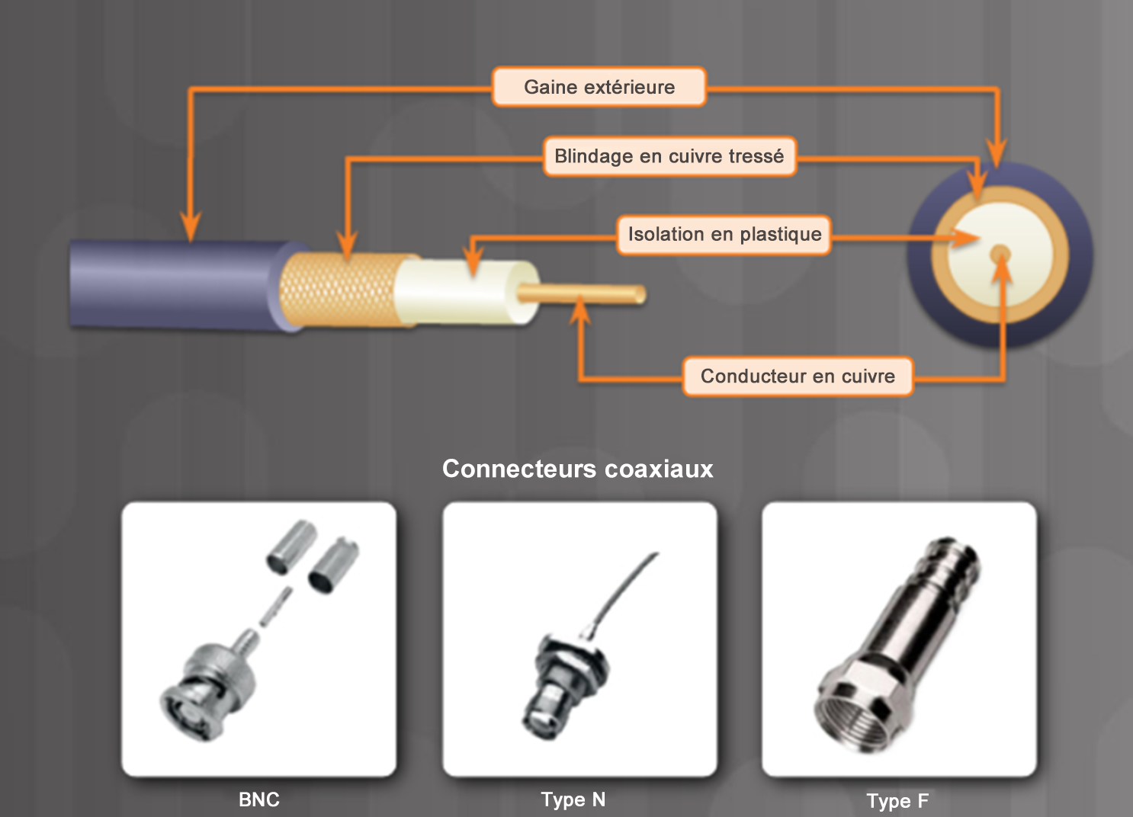
Câbles et connecteurs en cuivre
Câbles coaxiaux
Câble coaxial
  Cuivre ou aluminium
  Utilisé dans les systèmes de télévision par câble et les systèmes de communication par satellite.
  Il est plus difficile à installer, plus onéreux et plus complexe à dépanner que les câbles à paires torsadées.
Notes:
5.4 – Câbles réseau
5.4.2 – Câbles et connecteurs en cuivre
5.4.2.2 – Câbles coaxiaux

Slide 35
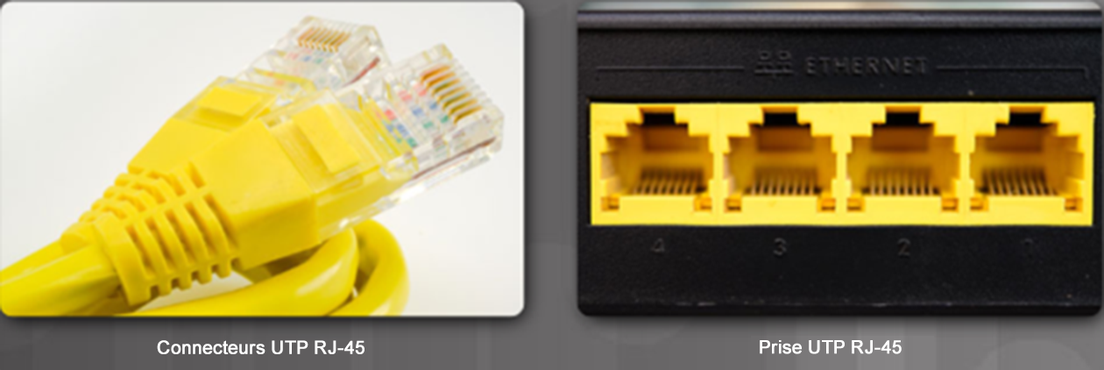
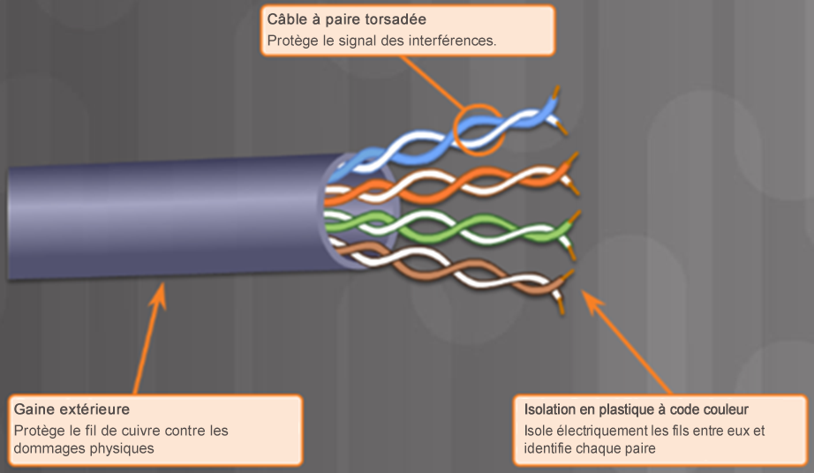
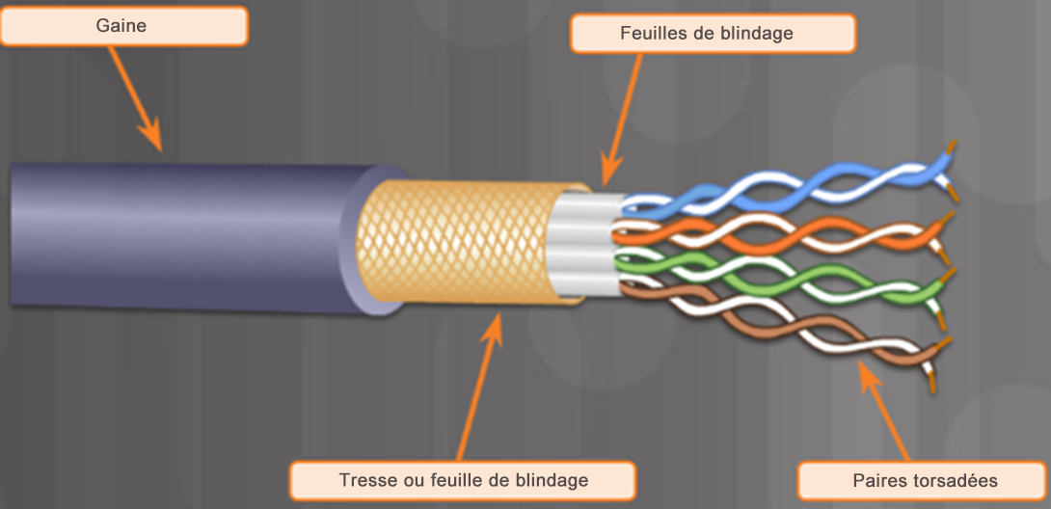
Câbles et connecteurs en cuivre
Câbles à paires torsadées
Types de câblages à paires torsadées
  Câble à paires torsadées non blindées (UTP)
  Câble à paires torsadées blindées (STP)
UTP
  Plus courant
  Quatre paires de fils à code couleur
  Sujet aux interférences électromagnétiques et aux perturbations radioélectriques
STP
  Meilleure protection contre les interférences électromagnétiques et les perturbations radioélectriques
  Plus onéreux et plus difficile à installer
Câblage UTP
Câblage STP
Notes:
5.4 – Câbles réseau
5.4.2 – Câbles et connecteurs en cuivre
5.4.2.3 – Câbles à paires torsadées

Slide 36
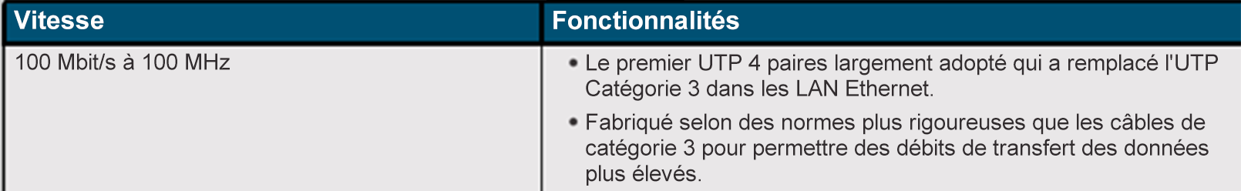
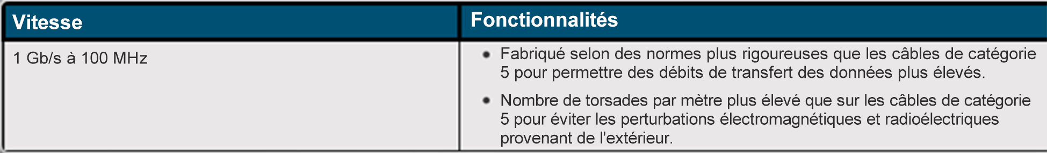
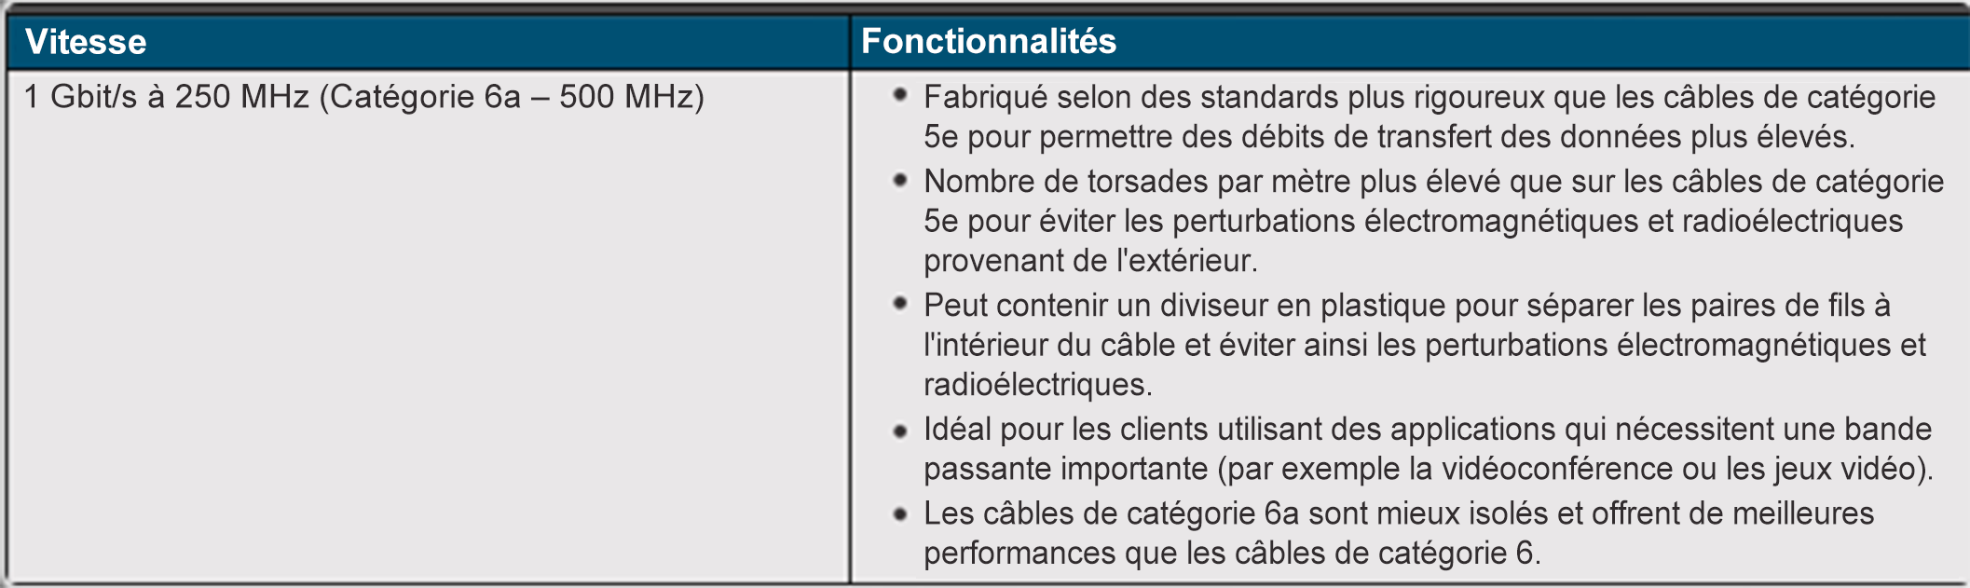
Câbles et connecteurs en cuivre
Catégories de câblage à paires torsadées
UTP Catégorie 5
UTP Catégorie 5e
UTP Catégorie 6
Notes:
5.4 – Câbles réseau
5.4.2 – Câbles et connecteurs en cuivre
5.4.2.4 – Catégories de câblage à paires torsadées

Slide 37
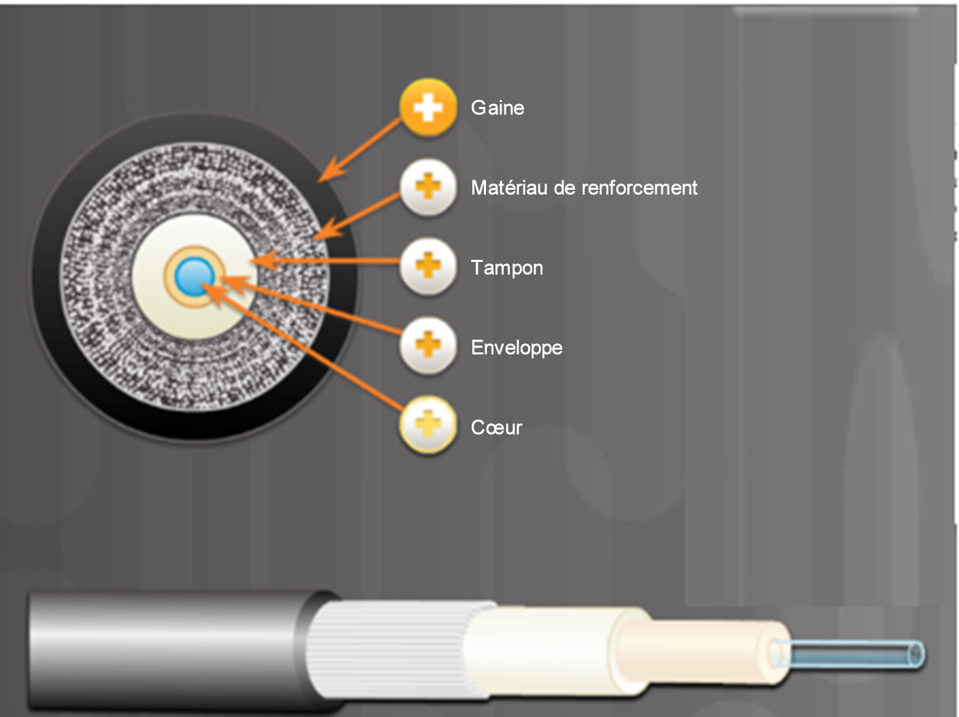
Câbles et connecteur à fibre optique
Câbles à fibre optique
Câbles à fibre optique
  Ils utilisent la lumière pour transmettre les signaux
  Ils ne sont pas affectés par les perturbations électromagnétiques ou radioélectriques
Notes:
5.4 – Câbles réseau
5.4.3 – Câbles et connecteurs à fibre optique
5.4.3.1 – Câbles à fibre optique

Slide 38


Câbles et connecteurs à fibre optique
Types de supports à fibre optique
Fibre optique monomode (SMF)
  Cœur de petit diamètre
  Utilisent une technologie laser pour envoyer un seul faisceau de lumière
  Longues distances
Fibre optique multimode (MMF)
  Plus grand cœur
  Utilise des LED pour envoyer de la lumière
  La lumière est injectée selon différents angles
  Moins onéreux
  Bande passante pouvant atteindre 10 Gbit/s jusqu'à 550 mètres
SMF
MMF
Notes:
5.4 – Câbles réseau
5.4.3 – Câbles et connecteurs à fibre optique
5.4.3.2 – Types de supports à fibre optique

Slide 39

Câbles et connecteur à fibre optique
Connecteurs à fibre optique
Notes:
5.4 – Câbles réseau
5.4.3 – Câbles et connecteurs à fibre optique
5.4.3.3 – Connecteurs à fibre optique
5.4.3.4 – Vérifiez votre compréhension : Câbles et connecteurs à fibre optique

Slide 40
Synthèse
Types de réseaux
  PAN (Personal Area Network)
  LAN (Local Area Network)
  WLAN (Wireless LAN)
  MAN (Metropolitan Area Network)
  WAN (Wide Area Network)
  VPN (Virtual Private Network)
Connexions Internet
  DSL, câble, fibre optique
  Satellite
  Cellulaire
Protocoles réseau
  TCP/IP : Ensemble de protocoles pour la communication Internet.
    TCP (Transmission Control Protocol) : Fiable, garantit la réception des données.
    UDP (User Datagram Protocol) : Moins fiable mais plus rapide, utilisé pour les transmissions en direct comme la vidéo en continu.
Ports réseau
  DNS (53) : Traduit les noms de domaines en adresses IP.
  HTTP (80) et HTTPS (443) : Protocoles pour la communication sur le web.
  SMTP (25) : Utilisé pour envoyer des emails.
  FTP (20, 21) : Pour transférer des fichiers, tandis que le TFTP est une version simplifiée.
  SSH (22) : Connexion sécurisée à distance.

Slide 41
Synthèse
Appareils réseau
  Commutateurs : Dirigent les données vers les appareils spécifiques via leur adresse MAC.
  Routeurs : Transmettent les données entre réseaux en utilisant des adresses IP.
  Points d'accès sans fil : Permettent de connecter des appareils sans fil à un réseau.
  Pare-feu : Protège le réseau en filtrant les données.
Protocoles sans fil
  IEEE 802.11 : Protocole Wi-Fi.
  Bluetooth : Utilisé pour les réseaux personnels (jusqu'à 7 appareils).
  RFID et NFC : Pour l’identification d’objets ou les paiements sans contact.
  Générations cellulaires 1G à 5G : Progression des technologies mobiles, avec la 5G offrant des débits de téléchargement jusqu'à 3 Gbit/s.
Câbles réseau
  Paires torsadées (UTP et STP),
  Coaxial
  Fibre optique

Slide 42
Chapitre 6 : Mise en application des concepts du réseau
IT Essentials v7.0
Notes:
Cisco Networking Academy Program
IT Essentials v7.0
Chapitre 6 : Mise en application des concepts du réseau

Slide 43



Adressage réseau
Notion d'adressage
Notes:
6.1 – Connexion d'un appareil au réseau
6.1.1 – Adressage réseau
6.1.1.1 – Explication vidéo : Adressage MAC

Slide 44



Adressage réseau
Deux adresses réseau
Les adresses MAC sont utilisées par :
Les cartes réseau
Les commutateurs (switch)
Les points d'accès Wifi
Les adresses IP sont utilisées par:
Les routeurs
Les pare-feu
Tout équipement connecté à internet ou un reseau local.
Notes:
6.1 – Connexion d'un appareil au réseau
6.1.1 – Adressage réseau
6.1.1.4 – Deux adresses réseau

Slide 45

Adressage réseau
Deux adresses réseau (suite)
Lorsqu'un ordinateur portable se connecte à un autre réseau, l'adresse MAC reste la même, mais les adresses IPv4 et IPv6 changent.
Une adresse MAC est un numéro unique qui fait partie de la carte réseau.
Les adresses IP sont attribuées par l'entreprise ou par le fournisseur d'accès Internet.
Notes:
6.1 – Connexion d'un appareil au réseau
6.1.1 – Adressage réseau
6.1.1.4 – Deux adresses réseau (suite)

Slide 46

Adressage réseau
Affichage des adresses (sous windows)
Utilisez le commutateur /all avec la commande ipconfig pour afficher l'adresse MAC (physique).
Notes:
6.1 – Connexion d'un appareil au réseau
6.1.1 – Adressage réseau
6.1.1.5 – Affichage des adresses

Slide 47


Adressage réseau
Format des adresses IPv4
Les deux parties d'une adresse IP :
  Réseau
  Hôte
Le masque de sous-réseau indique quelle partie de l'adresse IP correspond au préfixe réseau.
Partie réseau de l'adresse due au masque de sous-réseau
Notes:
6.1 – Connexion d'un appareil au réseau
6.1.1 – Adressage réseau
6.1.1.6 – Format des adresses IPv4

Slide 48




Adressage réseau
Format des adresses IPv6
Règles :
  Omettre les 0 au début : 0db8 peut être db8
  Omettre tous les segments 0 : utilisez deux-points doubles (::)
Notes:
6.1 – Connexion d'un appareil au réseau
6.1.1 – Adressage réseau
6.1.1.7 – Format des adresses IPv6

Slide 49


Configuration d'une carte réseau
Protocole ICMP
Options de la commande ping
Le protocole ICMP (Internet Control Message Protocol) permet de tester la connectivité et d'envoyer des messages d'erreur et de contrôle.
La commande ping fait partie du protocole ICMP.
Notes:
6.1 – Connexion d'un appareil au réseau
6.1.2 – Configuration d'une carte réseau
6.1.2.6 – Protocole ICMP

Slide 50
Synthèse
Adressage réseau
Deux principaux types d'adresses :
  Adresse MAC (Media Access Control) : Un identifiant unique attribué aux cartes réseau.
  Adresse IP (Internet Protocol) : Un identifiant attribué aux appareils sur un réseau.
Format des adresses
Adresses MAC : Utilisées par les cartes réseau, les commutateurs et les points d'accès Wi-Fi.
  Format : Hexadécimal, séparé par des tirets (ex. : 00-50-56-BE-D7-87), des points ou des deux-points.
Adresses IP :
  IPv4 : 32 bits en notation décimale à points (ex. : 192.168.200.8).
  IPv6 : 128 bits en format hexadécimal, avec possibilité de compression (ex. : 2001:db8:cafe:200::8).

